Slide 1


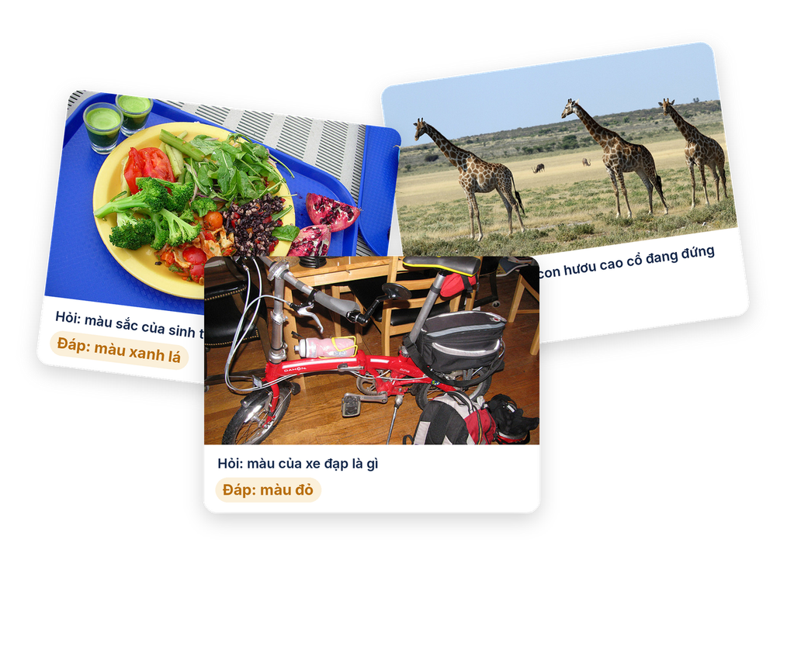




GFA26AI35 · ĐẠI HỌC FPT
ViVQA-VLM
Efficient Vietnamese Visual Question Answering
using Vision–Language Models
Bảo vệ khoá luận tốt nghiệp · AIP491 · 12/2026
Supervisors Đặng Ngọc Minh Đức · Phạm Minh Trí
Team Phạm Lê Huy Hoàng (Leader), Hồ Đắc Toàn, Trần Quốc Huân, Văn Quang Trường
Notes:
[Ý CHÍNH NHỚ NHANH]
Chào hội đồng · Tên đề tài ViVQA-VLM · Nhóm 4 người, 1 GPU
[LỜI THOẠI]
Em kính chào thầy cô trong hội đồng. Em là Phạm Lê Huy Hoàng, trưởng nhóm GFA26AI35. Nhóm em còn có các bạn Hồ Đắc Toàn, Trần Quốc Huân và Văn Quang Trường. Nhóm thực hiện đề tài dưới sự hướng dẫn của thầy Đặng Ngọc Minh Đức và thầy Phạm Minh Trí.
Đề tài của nhóm là ViVQA-VLM: hỏi đáp hình ảnh tiếng Việt một cách hiệu quả bằng mô hình thị giác – ngôn ngữ.
Nói đơn giản, người dùng đưa vào một tấm ảnh, ví dụ ảnh một tiệm bánh mì, rồi hỏi bằng tiếng Việt: "Tiệm này tên gì?". Hệ thống phải trả lời ngắn gọn, đúng chính tả có dấu.
Chữ "hiệu quả" trong tên đề tài là một ràng buộc thật. Toàn bộ thí nghiệm chạy trên một GPU Colab, và nhóm chỉ train khoảng 0,2% tham số của model.
[CHUYỂN Ý]
Trước tiên, em xin giới thiệu bố cục phần trình bày hôm nay.

Slide 2


NỘI DUNG
Nội dung trình bày
01
02
03
Bài toán
Hệ thống hiện có
Phương pháp
Đầu vào → đầu ra, khó khăn tiếng Việt, câu hỏi nghiên cứu, giả thuyết
Nghiên cứu trước; baseline Qwen2.5-VL-3B; ngân sách token; dữ liệu; cách tính metric
QLoRA → QLoRA nhận biết OCR (đóng góp chính), ablation
04
05
06
Kết quả & phân tích
Prototype
Kết luận
Kết quả chính, hallucination, phân tích lỗi, vấn đề tiếng Việt đã đo, độ vững
Web demo: ảnh + câu hỏi → câu trả lời kèm chữ OCR và mức tin cậy
Trả lời 4 câu hỏi nghiên cứu, đóng góp, giới hạn, hướng phát triển
ViVQA-VLM · Bảo vệ khoá luận · GFA26AI35 · Đại học FPT
Notes:
[Ý CHÍNH NHỚ NHANH]
6 phần · Bài toán → Phương pháp → Kết quả · Kết thúc bằng demo và kết luận
[LỜI THOẠI]
Phần trình bày gồm sáu phần.
Phần một nêu bài toán: đầu vào, đầu ra, tiếng Việt khó ở đâu, và các câu hỏi nghiên cứu.
Phần hai là hệ thống hiện có: nghiên cứu trước làm được gì, baseline Qwen2.5-VL-3B, dữ liệu và cách nhóm tính metric.
Phần ba là phương pháp. Nhóm đi từ QLoRA thường lên QLoRA nhận biết OCR, đây là đóng góp chính.
Phần bốn trình bày kết quả, hallucination, phân tích lỗi và các kiểm tra độ vững.
Phần năm là prototype web, có demo trực tiếp.
Phần sáu trả lời bốn câu hỏi nghiên cứu và nêu giới hạn.
Mỗi bước trong lộ trình chỉ đổi một yếu tố, nên hội đồng có thể thấy rõ phần cải thiện đến từ đâu.
[CHUYỂN Ý]
Em xin bắt đầu với phần một: bài toán.

Slide 3

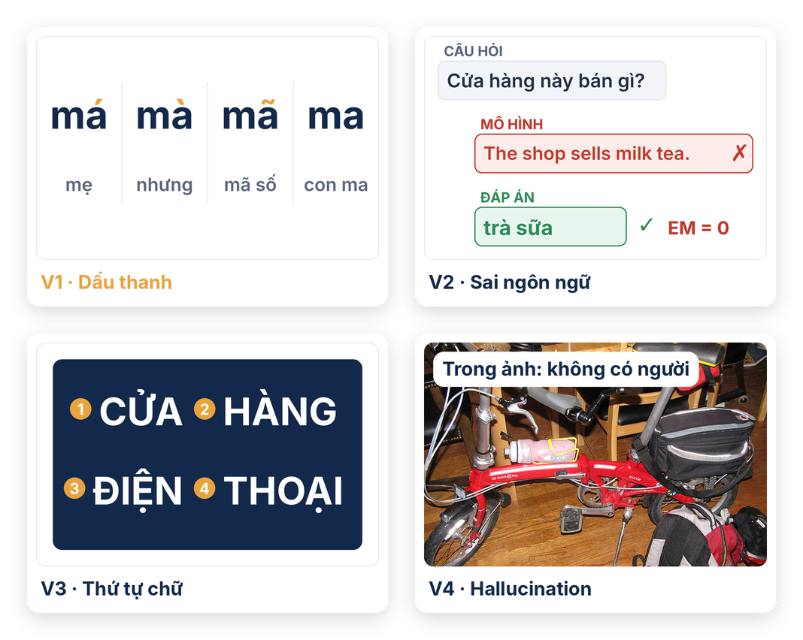
PHẦN 1
01 · Bài toán
Bài toán gì
Vì sao khó với tiếng Việt
Khoảng trống, câu hỏi và giả thuyết
Dữ liệu, phương pháp và sản phẩm
Notes:
[Ý CHÍNH NHỚ NHANH]
Phần 1 · Bài toán · Vì sao khó với tiếng Việt
[LỜI THOẠI]
Phần một trả lời bốn câu: bài toán là gì, vì sao nó khó riêng với tiếng Việt, khoảng trống nghiên cứu nằm ở đâu, và nhóm dùng dữ liệu, phương pháp nào để giải.
Hội đồng có thể hình dung đơn giản: model tiếng Anh nhìn biển "BÁNH MÌ" rất dễ đọc thành "banh mi". Với tiếng Việt, mất dấu là sai nghĩa. Những chuyện nhỏ như vậy là lý do đề tài tồn tại.
[CHUYỂN Ý]
Đầu tiên, em phát biểu bài toán theo dạng đầu vào, mô hình, đầu ra.

Slide 4
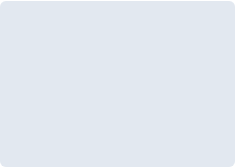


BÀI TOÁN · 01 · BÀI TOÁN
Phát biểu bài toán: input → mô hình → output
Bài toán Cho một ảnh và một câu hỏi tiếng Việt về ảnh, sinh câu trả lời tiếng Việt ngắn, đúng nội dung ảnh và đúng chính tả có dấu — bằng cách thích nghi một VLM mở (Qwen2.5-VL-3B) chỉ với PEFT (QLoRA), trên một GPU Colab.
BÊN TRONG VISION ENCODER
OUTPUT
“màu đỏ” · “đại lý xổ số miền bắc” sinh từng token, ≤ 32 token → chấm EM · VQA-Acc · ANLS
×4
= 32 lớp
Qwen2.5 LM Decoder
FFN with SwiGLU
+ LoRA r = 16 (q, k, v, o) · chỉ train 0,196% tham số
RMSNorm
LLM 3B · 36 lớp · nén 4-bit NF4, đóng băng
×1
•••
Full Attention
RMSNorm
token ảnh ≤ 512
mỗi token = 1 vùng 28×28 px
token chữ OCR
chỉ có với ViTextVQA
token câu hỏi
tiếng Việt
MLP merger · gộp 2×2 patch → 1 token, chiếu sang không gian của LLM
FFN with SwiGLU
RMSNorm
Vision Encoder ViT 32 lớp · 1280 chiều
Tokenizer chữ → token (từ điển Qwen2.5)
×7
Window Attention
Native resolution input
giữ tỉ lệ gốc, không resize về ô vuông
RMSNorm
Câu hỏi · ViVQA
màu của xe đạp là gì?
Conv3D (2×14×14)
Câu hỏi · ViTextVQA
cửa hàng có biển màu vàng là nơi nào?
Cắt ảnh thành patch 14×14 px. Window attention chỉ nhìn trong cửa sổ 112×112 px (8×8 patch) cho nhẹ; 4 lớp Full attention (7, 15, 23, 31) nhìn toàn ảnh.
+ Chữ OCR trong ảnh · ViTextVQA
các dòng chữ đọc được từ biển hiệu, ghép vào prompt
ViVQA ảnh đời thường
ViTextVQA ảnh có chữ Việt
ViVQA-VLM · Bảo vệ khoá luận · GFA26AI35 · Đại học FPT
Sơ đồ phỏng theo Hình 1, Qwen2.5-VL Technical Report (Bai và cộng sự, 2025)
Notes:
[Ý CHÍNH NHỚ NHANH]
Ảnh + câu hỏi Việt → câu trả lời Việt ngắn · Qwen2.5-VL-3B đóng băng · LoRA 0,196%
[LỜI THOẠI]
Bài toán của nhóm như sau. Cho một ảnh và một câu hỏi tiếng Việt, model phải sinh câu trả lời ngắn, đúng nội dung ảnh và đúng dấu. Nhóm làm việc này bằng cách thích nghi một VLM mở là Qwen2.5-VL-3B, chỉ dùng PEFT, trên một GPU Colab.
Em xin đi theo luồng dữ liệu, từ dưới lên.
Ảnh đi vào Vision Encoder, là một ViT 32 lớp. Ảnh giữ tỉ lệ gốc, không bị ép về hình vuông, rồi được cắt thành ô 14×14 pixel. Phần lớn các lớp dùng window attention, chỉ nhìn trong cửa sổ nhỏ cho nhẹ. Có bốn lớp full attention nhìn toàn ảnh.
Sau đó MLP merger gộp 2×2 ô thành một token. Mỗi token ảnh tương ứng một vùng 28×28 pixel, và nhóm giới hạn tối đa 512 token ảnh.
Song song, câu hỏi tiếng Việt được tokenizer tách thành token. Riêng với ViTextVQA, nhóm ghép thêm một dòng chữ OCR đọc từ biển hiệu.
Tất cả đi vào LLM 3 tỉ tham số, 36 lớp. LLM được nén 4-bit NF4 và đóng băng. Nhóm chỉ gắn LoRA rank 16 vào bốn ma trận attention q, k, v, o. Phần được train chỉ là 0,196% tham số.
Ví dụ cụ thể: hỏi "cửa hàng có biển màu vàng là nơi nào?", model sinh từng token và ra "đại lý xổ số miền bắc", tối đa 32 token. Sau đó nhóm chấm bằng EM, VQA-Accuracy và ANLS.
[CHUYỂN Ý]
Bài toán nghe đơn giản, nhưng tiếng Việt có bốn khó khăn riêng mà em xin trình bày ngay sau đây.

Slide 5
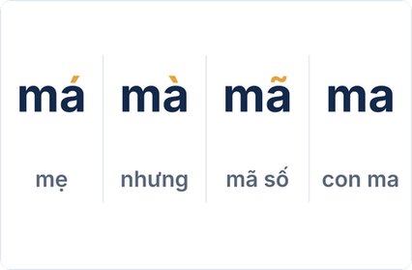
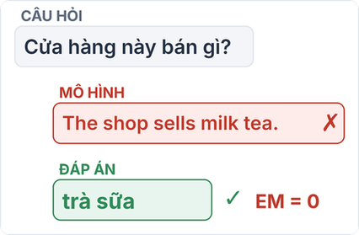
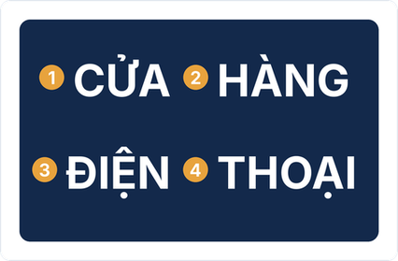
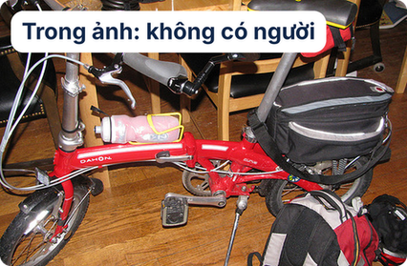
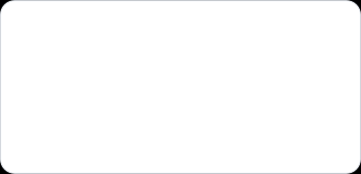
BÀI TOÁN · 02 · TIẾNG VIỆT KHÁC Ở ĐÂU
Bốn vấn đề riêng của tiếng Việt (V1–V4)
V1
V2
V3
V4
Đọc chữ có dấu trong ảnh
Sai ngôn ngữ hoặc sai định dạng
Thứ tự chữ và ranh giới từ
Hallucination
Dấu thanh là nét rất nhỏ; đọc sai một dấu là đổi nghĩa.
VLM học chủ yếu tiếng Anh/Trung nên hay trả lời tiếng Anh hoặc dài dòng.
Khoảng trắng tách âm tiết, không tách từ; đọc sai thứ tự là vỡ từ.
Trả lời trôi chảy nhưng nội dung không có trong ảnh.
Ví dụ
Biển “BÁNH MÌ” đọc thành “banh mi” → sai đáp án.
Ví dụ minh hoạ
Hiểu đúng ý nhưng sai ngôn ngữ → EM = 0.
Ví dụ
Đúng: cửa hàng điện thoại
Sai: cửa điện hàng thoại
Ví dụ minh hoạ
Hỏi “Người đạp xe mặc áo màu gì?” → “áo xanh” ✗
ViVQA-VLM · Bảo vệ khoá luận · GFA26AI35 · Đại học FPT
Notes:
[Ý CHÍNH NHỚ NHANH]
V1 dấu thanh · V2 sai ngôn ngữ/định dạng · V3 thứ tự chữ · V4 hallucination
[LỜI THOẠI]
Nhóm gom khó khăn của tiếng Việt thành bốn vấn đề, đặt tên V1 đến V4. Phần sau sẽ đo từng vấn đề.
V1 là dấu thanh. Dấu chỉ là một nét rất nhỏ trên ảnh, nhưng đọc sai một dấu là đổi nghĩa. Ví dụ biển "BÁNH MÌ" mà model đọc thành "banh mi" thì bị chấm sai.
V2 là sai ngôn ngữ hoặc sai định dạng. Model nền học chủ yếu tiếng Anh và tiếng Trung, nên hay trả lời bằng tiếng Anh hoặc trả lời cả một câu dài. Ví dụ đáp án là "đỏ" mà model nói "The color is red": hiểu đúng ý nhưng EM vẫn bằng 0.
V3 là thứ tự chữ và ranh giới từ. Khoảng trắng tiếng Việt tách âm tiết chứ không tách từ. Nếu OCR ghép sai thứ tự, "cửa hàng điện thoại" thành "cửa điện hàng thoại" là vỡ nghĩa.
V4 là hallucination: câu trả lời trôi chảy nhưng không có trong ảnh. Ví dụ hỏi người đạp xe mặc áo màu gì, model nói "áo xanh" trong khi ảnh không hề có màu đó.
[CHUYỂN Ý]
Từ bốn vấn đề này, nhóm xác định bốn khoảng trống nghiên cứu.

Slide 6


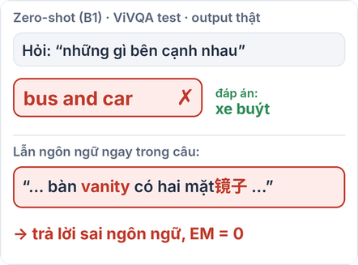
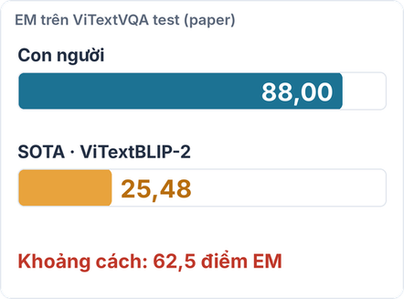
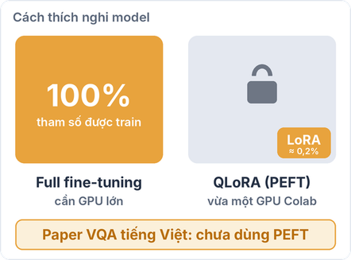
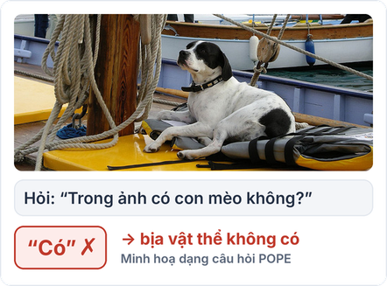




BÀI TOÁN · 03 · KHOẢNG TRỐNG NGHIÊN CỨU
Bốn khoảng trống — G3 là trọng tâm
G1
G2
G3
G4
Tiền huấn luyện thiên lệch tiếng Anh
VQA tiếng Việt yếu, nhất là scene-text
PEFT cho VQA tiếng Việt chưa được thử
Chưa đo hallucination cho tiếng Việt
Zero-shot trả lời lẫn tiếng Anh, sai ngôn ngữ
SOTA chỉ 25,48 EM — người đạt 88,00
Paper VQA tiếng Việt khảo sát đều không dùng PEFT
Chưa có benchmark kiểu POPE cho tiếng Việt
LLaVA-1.5 (Liu et al., CVPR 2024)
ViTextVQA (Nguyen et al., 2024)
POPE (Li et al., EMNLP 2023)
ViVQA-VLM · Bảo vệ khoá luận · GFA26AI35 · Đại học FPT
Notes:
[Ý CHÍNH NHỚ NHANH]
G1–G4 · G3: chưa ai thử PEFT cho VQA tiếng Việt · SOTA 25,48 EM vs người 88
[LỜI THOẠI]
Có bốn khoảng trống.
G1: tiền huấn luyện thiên lệch tiếng Anh. Zero-shot hay trả lời lẫn tiếng Anh, như LLaVA-1.5 đã cho thấy.
G2: VQA tiếng Việt còn yếu, nhất là câu hỏi đọc chữ trong ảnh. Trên ViTextVQA, SOTA công bố chỉ 25,48 EM, trong khi người đạt 88. Khoảng cách hơn 60 điểm.
G3 là trọng tâm của đề tài. Các paper VQA tiếng Việt mà nhóm khảo sát đều không dùng PEFT. Nghĩa là chưa ai trả lời câu: chỉ train một adapter nhỏ trên một VLM mở thì được bao nhiêu.
G4: chưa có benchmark kiểu POPE để đo hallucination cho tiếng Việt. Nhóm tự xây một bộ POPE tiếng Việt, em sẽ trình bày ở phần kết quả.
[CHUYỂN Ý]
Để giữ đề tài vừa sức một nhóm bốn người, nhóm xác định rõ phạm vi như sau.

Slide 7
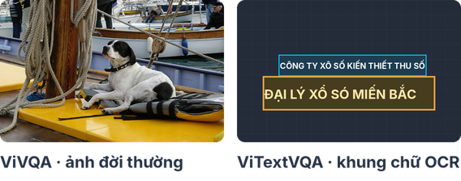
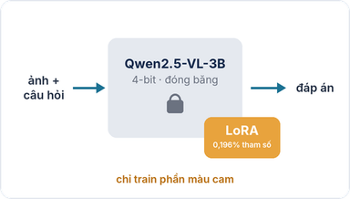
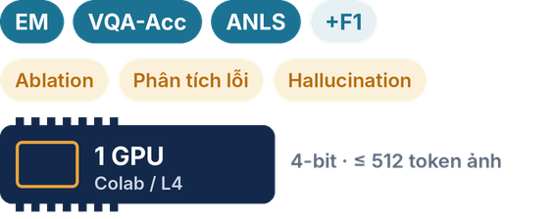
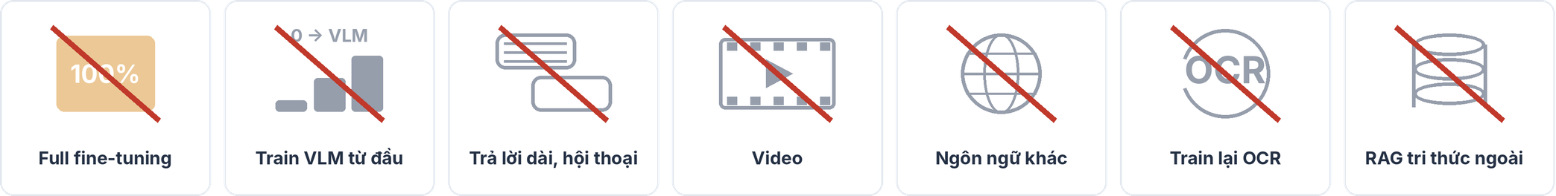
BÀI TOÁN · 04 · TRONG VÀ NGOÀI PHẠM VI
Trong và ngoài phạm vi đề tài
Dữ liệu
Mô hình & cách thích nghi
Đánh giá & tài nguyên
ViVQA (ảnh đời thường) + ViTextVQA (ảnh có chữ tiếng Việt); split cố định
Một baseline Qwen2.5-VL-3B; chỉ PEFT (QLoRA 4-bit); chữ OCR làm đầu vào phụ
EM, VQA-Acc, ANLS (+F1); ablation, lỗi, hallucination; một GPU Colab
Ngoài phạm vi
ViVQA-VLM · Bảo vệ khoá luận · GFA26AI35 · Đại học FPT
Notes:
[Ý CHÍNH NHỚ NHANH]
2 dataset · 1 baseline · chỉ PEFT · 1 GPU Colab
[LỜI THOẠI]
Phạm vi có ba mảng.
Dữ liệu: hai bộ ViVQA, ảnh đời thường, và ViTextVQA, ảnh có chữ tiếng Việt. Split cố định, không đổi tập test.
Mô hình: đúng một baseline là Qwen2.5-VL-3B, và chỉ thích nghi bằng PEFT, cụ thể là QLoRA 4-bit. Chữ OCR chỉ là đầu vào phụ đưa vào prompt.
Đánh giá: EM, VQA-Accuracy, ANLS là metric chính, F1 là phụ. Ngoài ra có ablation, phân tích lỗi và đo hallucination, tất cả trên một GPU Colab.
Ngoài phạm vi: nhóm không full fine-tuning, không train model từ đầu, không thu thập dữ liệu mới để train. Ví dụ, nhóm không tăng cường dữ liệu, để vẫn so được công bằng với paper gốc.
[CHUYỂN Ý]
Trong phạm vi đó, nhóm đặt ra bốn câu hỏi nghiên cứu.

Slide 8
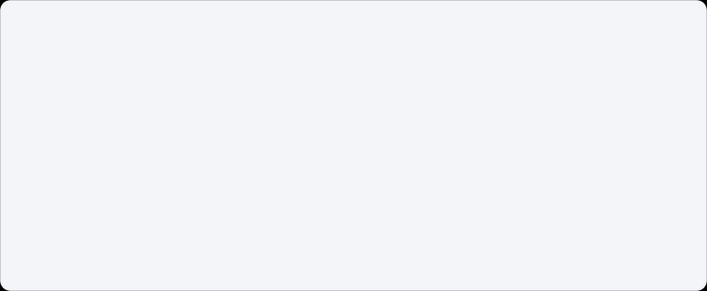

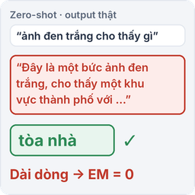
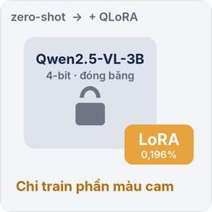
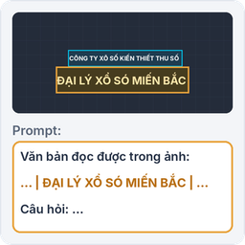
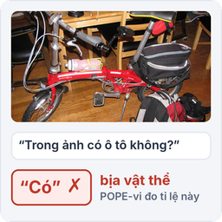
BÀI TOÁN · 05 · CÂU HỎI NGHIÊN CỨU
Bốn câu hỏi nghiên cứu — RQ2 là trung tâm
RQ1
Zero-shot & prompting
RQ2
PEFT (QLoRA) so với zero-shot — trung tâm
Zero-shot đạt bao nhiêu trên ViVQA / ViTextVQA? Lỗi tiếng Việt nào chiếm ưu thế?
QLoRA cải thiện bao nhiêu so với zero-shot, không cần full fine-tuning?
Đo bằng: EM · VQA-Acc · ANLS
Đo bằng: EM · VQA-Acc · ANLS
RQ3
OCR tiếng Việt × QLoRA trên ViTextVQA
RQ4
QLoRA và hallucination
Chữ OCR có dấu, đúng thứ tự đọc, có giúp model đọc chữ trong ảnh không — và có cộng hưởng với QLoRA?
Sau khi thích nghi bằng QLoRA, model bịa nội dung nhiều hơn hay ít hơn?
Đo bằng: ANLS · EM
Đo bằng: Kiểu POPE (vi) + duyệt tay
ViVQA-VLM · Bảo vệ khoá luận · GFA26AI35 · Đại học FPT
Notes:
[Ý CHÍNH NHỚ NHANH]
RQ1 zero-shot · RQ2 QLoRA (trung tâm) · RQ3 OCR × QLoRA · RQ4 hallucination
[LỜI THOẠI]
Bốn câu hỏi nghiên cứu, mỗi câu gắn với một thước đo.
RQ1: không train gì, model đạt bao nhiêu trên hai bộ dữ liệu, và lỗi tiếng Việt nào chiếm nhiều nhất. Đo bằng EM, VQA-Accuracy, ANLS.
RQ2 là câu trung tâm: QLoRA cải thiện bao nhiêu so với zero-shot, mà không cần full fine-tuning.
RQ3: đưa dòng chữ OCR có dấu, đúng thứ tự đọc vào prompt thì có giúp model đọc chữ trong ảnh không, và có cộng hưởng với QLoRA không. Ví dụ biển "ĐẠI LÝ XỔ SỐ MIỀN BẮC": nếu OCR đọc được chữ đó, model có biết dùng nó không.
RQ4: sau khi thích nghi, model bịa nội dung nhiều hơn hay ít hơn. Đo bằng POPE tiếng Việt và duyệt tay.
[CHUYỂN Ý]
Để trả lời bốn câu hỏi này, trước hết em xin giới thiệu hai bộ dữ liệu.

Slide 9
BÀI TOÁN · 07 · DỮ LIỆU (1/2)
Hai bộ dữ liệu: lấy từ đâu, bên trong có gì
ViVQA
ViTextVQA
Paper: ViVQA (Tran et al., PACLIC 2021) ↗
Paper: ViTextVQA (Nguyen et al., 2024 · arXiv 2404.10652) ↗
MỘT MẪU = ảnh · câu hỏi · 1 đáp án
MỘT MẪU = ảnh · câu hỏi · 1 đáp án
Câu hỏi: màu của xe đạp là gì?
Câu hỏi: cửa hàng có biển màu vàng là nơi nào?
Đáp án: màu đỏ
Đáp án: đại lý xổ số miền bắc
Quy mô
15.000 cặp hỏi–đáp · 10.328 ảnh
Quy mô
50.342 cặp hỏi–đáp · 16.762 ảnh
Nguồn ảnh
10.328 ảnh chọn ngẫu nhiên từ MS COCO — ảnh đời thường, gần như không có chữ
Nguồn ảnh
16.762 ảnh lấy từ Internet (Google, Facebook, Pinterest) và ảnh tự chụp, đều có chữ tiếng Việt
Cách tạo
Bán tự động: dịch máy câu hỏi–đáp án của COCO-QA (tiếng Anh) sang tiếng Việt, rồi người kiểm lại
Cách tạo
Gán nhãn tay: 16 người bản ngữ đặt câu hỏi và đáp án; kiểm chéo đạt F1 > 85%
Câu hỏi
4 loại của COCO-QA: vật thể, số lượng, màu sắc, vị trí; không có câu có/không
Câu hỏi
hỏi về chữ trong ảnh: tên, địa điểm, sản phẩm/dịch vụ, số liên hệ…
Đáp án
rất ngắn: 99,83% ≤ 3 từ → chấm EM / VQA-Acc
Đáp án
cụm chữ chép từ ảnh, trung bình 4,18 từ → chấm ANLS + EM
Chia tập
train 10.799
val
test 3.001
Chia tập
train 35.159
dev
test 10.028
val 1.200 câu: nhóm tách từ train (seed 42) vì bản gốc chỉ có train / test
dev 5.155 câu · split chính thức của tác giả (7 : 1 : 2); dev dùng làm validation
ViVQA-VLM · Bảo vệ khoá luận · GFA26AI35 · Đại học FPT
Notes:
[Ý CHÍNH NHỚ NHANH]
ViVQA: ảnh COCO, dịch máy, đáp án ≤ 3 từ · ViTextVQA: ảnh có chữ Việt, gán tay · split cố định
[LỜI THOẠI]
Hai bộ dữ liệu khác nhau rõ.
ViVQA có 15.000 cặp hỏi đáp trên khoảng 10.000 ảnh MS COCO. Đây là ảnh đời thường, gần như không có chữ. Bộ này tạo bán tự động: dịch máy từ COCO-QA tiếng Anh rồi người kiểm lại. Có bốn loại câu hỏi: vật thể, số lượng, màu sắc, vị trí, và không có câu có/không. Đáp án rất ngắn, 99,83% dài tối đa ba từ. Ví dụ: "màu của xe đạp là gì?", đáp án "màu đỏ".
ViTextVQA lớn hơn: khoảng 50.000 câu trên 16.762 ảnh có chữ tiếng Việt, gán nhãn tay bởi 16 người bản ngữ. Câu hỏi xoay quanh chữ trong ảnh: tên cửa hàng, địa chỉ, số điện thoại. Ví dụ: "cửa hàng có biển màu vàng là nơi nào?", đáp án "đại lý xổ số miền bắc". Đáp án trung bình 4,18 từ, nên ngoài EM nhóm dùng thêm ANLS.
Về chia tập: ViVQA gốc chỉ có train và test, nên nhóm tách 1.200 câu từ train làm val, với seed 42. ViTextVQA dùng đúng split chính thức 35.159 / 5.155 / 10.028.
[CHUYỂN Ý]
Dữ liệu gốc chưa dùng ngay được, nên nhóm có một quy trình tiền xử lý bốn bước. Em bắt đầu với bước một.

Slide 10
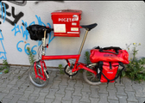
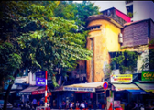
BÀI TOÁN · 07 · DỮ LIỆU · TIỀN XỬ LÝ (1/4)
Tiền xử lý (1/4): từ file gốc đến bản ghi sạch
Chạy một lần cho mỗi bộ dữ liệu, kết quả lưu thành train / val / test.json và dùng lại cho mọi lần chạy.
ViVQA
Bản ghi chuẩn
chung cho cả hai bộ
1
Tải 2 file CSV
2
Làm sạch cột
3
Chuẩn hoá chữ
4
Tách val
5
Gắn ảnh COCO
train.csv, test.csv từ kho của tác giả (github kh4nh12/ViVQA)
bỏ cột chỉ số; giải mã loại câu hỏi 0–3 → vật thể, số lượng, màu, vị trí
câu hỏi, đáp án: Unicode NFC, bỏ khoảng trắng thừa đầu/cuối
xáo train bằng seed 42, lấy 10% → val 1.200 câu; test.csv giữ nguyên
tải ảnh COCO 2014 theo img_id; bỏ bản ghi có ảnh hỏng
question_id
question
answers (luôn là list)
image_path
question_type
question · answer
img_id · type
type = 2
→ color
e + dấu mũ + dấu sắc
→ “ế” (1 ký tự)
train 90%
val = 10% của train
ViTextVQA
Trước khi train: loại mẫu đáp án rỗng hoặc thiếu ảnh.
Không sửa nội dung câu hỏi / đáp án, không augmentation.
1
Tải bản chính thức
2
Làm phẳng JSON
3
Làm sạch đáp án
4
Kiểm tra tự động
5
Khoá phiên bản
Hugging Face (cần đồng ý điều khoản, CC BY-NC 3.0): train / dev / test_gt + 16.762 ảnh
nối images ⋈ annotations (kiểu COCO) → mỗi câu hỏi một dòng
bỏ khoảng trắng thừa, bỏ đáp án rỗng; giữ nguyên chữ và dấu
đúng 35.159 / 5.155 / 10.028 câu; id không trùng; không dùng nhầm file mẫu Kaggle
ghi sha256 file gốc + commit kho Hugging Face vào báo cáo chuẩn bị
images ⋈ annotations
→ 1 dòng / câu hỏi
“ đại lý xổ số ”
→ “đại lý xổ số”
✓ 35.159 ✓ 5.155
✓ 10.028
sha256(file gốc)
→ prep_report.json
ViVQA-VLM · Bảo vệ khoá luận · GFA26AI35 · Đại học FPT
Notes:
[Ý CHÍNH NHỚ NHANH]
File gốc → bản ghi sạch · Unicode NFC · khoá phiên bản bằng sha256
[LỜI THOẠI]
Bước một biến file gốc thành bản ghi sạch, có chung một định dạng cho cả hai bộ: id, câu hỏi, danh sách đáp án, đường dẫn ảnh, loại câu hỏi. Bước này chạy một lần rồi lưu lại, mọi lần train sau dùng chung.
Với ViVQA: nhóm tải hai file CSV, bỏ cột thừa, giải mã loại câu hỏi từ số sang tên. Ví dụ type bằng 2 nghĩa là câu hỏi màu.
Bước quan trọng là chuẩn hoá Unicode NFC. Trên máy tính, chữ "ế" có thể lưu thành ba mã riêng: chữ e, dấu mũ, dấu sắc. Cũng có thể lưu thành một mã duy nhất. Nhìn thì giống hệt nhau, nhưng so chuỗi sẽ ra khác. NFC gộp tất cả về một dạng.
Sau đó nhóm tách 10% train làm val, rồi gắn ảnh COCO và bỏ ảnh hỏng.
Với ViTextVQA: nhóm tải bản chính thức trên Hugging Face, nối bảng ảnh với bảng câu hỏi, và chỉ bỏ khoảng trắng thừa. Ví dụ " đại lý xổ số " thành "đại lý xổ số", chữ và dấu giữ nguyên.
Nhóm kiểm tự động đúng số câu từng tập, rồi ghi sha256 của file gốc để ai chạy lại cũng dùng đúng một phiên bản.
Nhóm không sửa nội dung câu hỏi, đáp án, và không tăng cường dữ liệu.
[CHUYỂN Ý]
Bản ghi đã sạch. Bước tiếp theo là biến ảnh thành token cho model.

Slide 11


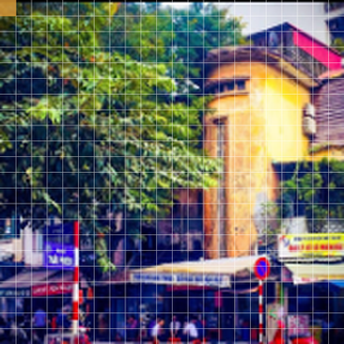
BÀI TOÁN · 07 · DỮ LIỆU · TIỀN XỬ LÝ (2/4)
Tiền xử lý (2/4): ảnh → token ảnh
Dùng bộ xử lý ảnh của Qwen2.5-VL, cấu hình min_pixels = 200.704 · max_pixels = 401.408 (256–512 token ảnh), giống hệt cho mọi lần chạy.
1
Mở ảnh
2
Đổi kích thước
3
Chuẩn hoá điểm ảnh
4
Cắt ô 14×14
5
Gộp 2×2 ô
đọc file, đổi sang RGB (bỏ kênh alpha, ảnh xám → 3 kênh)
giữ tỉ lệ; mỗi cạnh làm tròn về bội số 28; tổng điểm ảnh ép vào [200.704; 401.408]
đưa giá trị về cùng thang (trừ mean, chia std của CLIP)
ảnh thành lưới ô 14×14 px → đầu vào của Vision Encoder
trong model: MLP merger gộp 4 ô → 1 token ảnh = vùng 28×28 px
bước 5 nằm trong model (slide 5)
Ví dụ ảnh ViVQA
Ví dụ ảnh ViTextVQA
Trên toàn bộ tập test
Trước
1024×996 px
Sau
616×616 px
22 × 22
= 484 token ảnh
Vượt trần → thu nhỏ giữ tỉ lệ.
■ 1 ô = 1 token
ViVQA trung vị 345 token, tối đa 506; 1,5% ảnh chạm trần
ViTextVQA trung vị 480 token; 57,7% ảnh chạm trần 512
Trước
640×360 px
Sau
644×364 px · lưới ô
Vì sao trần 512 token?
1.280 token làm train chậm 1,91× (luật đặt trước: chỉ chọn nếu ≤ 1,5×) → chọn 512.
Ảnh ViTextVQA bị thu nhỏ nên chữ nhỏ, dấu thanh dễ mất → bù bằng dòng chữ OCR đọc từ ảnh gốc (slide sau).
23 × 13 = 299 token ảnh
Nằm trong khoảng cho phép → chỉ làm tròn mỗi cạnh về bội số 28.
■ 1 ô = 1 token = 28×28 px
minh hoạ lưới 22×22 (ảnh cắt vuông)
ViVQA-VLM · Bảo vệ khoá luận · GFA26AI35 · Đại học FPT
Notes:
[Ý CHÍNH NHỚ NHANH]
Ảnh → 256–512 token · mỗi token 28×28 px · chọn trần 512 vì 1.280 chậm 1,91×
[LỜI THOẠI]
Bước hai đổi ảnh thành token ảnh. Nhóm dùng đúng bộ xử lý ảnh của Qwen, với cùng một cấu hình cho mọi run: tổng điểm ảnh nằm trong khoảng tương đương 256 đến 512 token.
Quy trình như sau. Mở ảnh và đổi sang RGB. Đổi kích thước nhưng giữ tỉ lệ, mỗi cạnh làm tròn về bội số của 28. Chuẩn hoá giá trị điểm ảnh. Cắt thành ô 14×14. Cuối cùng, bên trong model gộp 2×2 ô thành một token.
Hai ví dụ thật. Ảnh ViVQA 640×360 nằm sẵn trong khoảng cho phép, chỉ làm tròn thành 644×364, ra 299 token. Ảnh ViTextVQA 1024×996 vượt trần, phải thu nhỏ còn 616×616, ra 484 token.
Trên toàn tập test, ảnh ViVQA chỉ 1,5% chạm trần. Ảnh ViTextVQA thì 57,7% chạm trần 512, vì ảnh biển hiệu thường lớn.
Vì sao trần là 512? Nhóm đặt luật trước khi đo: chỉ chọn 1.280 token nếu train chậm không quá 1,5 lần. Đo thật thì chậm 1,91 lần, nên chọn 512.
Cái giá phải trả: ảnh bị thu nhỏ thì chữ nhỏ, dấu thanh dễ mất. Nhóm bù lại bằng dòng OCR đọc từ ảnh gốc, ở bước kế tiếp.
[CHUYỂN Ý]
Vậy dòng chữ OCR được tạo ra như thế nào? Em xin chuyển sang bước ba.

Slide 12

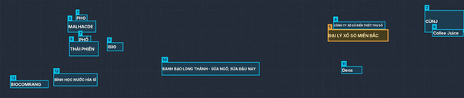
BÀI TOÁN · 07 · DỮ LIỆU · TIỀN XỬ LÝ (3/4)
Tiền xử lý (3/4): chữ trong ảnh → dòng OCR
Chỉ dùng cho ViTextVQA. OCR chạy một lần trên ảnh gốc (đủ độ phân giải), lưu cache 15.352 ảnh; mọi lần train / đánh giá chỉ tra cache.
1
Sửa hướng ảnh
2
Dò vùng chữ
3
Đọc chữ
4
Sắp thứ tự đọc
5
Lưu cache
6
Tạo dòng OCR
xoay theo cờ EXIF trước khi đọc (trước đây 164/165 ảnh có cờ xoay cho chữ rác)
PaddleOCR tìm các hộp chữ trong ảnh
VietOCR (vgg_transformer) đọc từng hộp, giữ dấu tiếng Việt
gom hộp cùng dòng; trên → dưới, trái → phải
mỗi dòng: chữ + độ tin cậy + toạ độ hộp; khoá sha256
nối các dòng bằng “ | ”, cắt ở 600 ký tự, thêm tiền tố
1
2
3
4
5
Ví dụ thật: ảnh ViTextVQA 16267.jpg (13 hộp chữ)
Văn bản đọc được trong ảnh: PHO | CÙNJ | MALHACDE | CÔNG TY XÔ SỐ KIẾN THIẾT THU SỐ | ĐẠI LÝ XỔ SÓ MIẾN BẮC | Collee Juice | PHỐ | THÁI PHIÊN | ISIO | BANH BẠO LONG THÀNH - SỬA NGÔ, SỬA ĐẬU NAY | Dens | BÌNH HỌC NƯỚC HÌA SĨ | BIOCOMRANG
Chữ OCR còn nhiễu: “SÓ”, “MIẾN” thay vì “SỐ”, “MIỀN” → model phải học dùng OCR có lỗi; đáp án chuẩn: “đại lý xổ số miền bắc”.
Ảnh không có chữ: không chèn dòng nào → prompt trùng hệt bản không OCR.
② Vị trí 13 hộp chữ PaddleOCR dò được (toạ độ trong cache)
Vì sao VietOCR đọc chữ: trên 300 câu dev, đáp án nằm nguyên vẹn (cả dấu) trong chữ OCR ở 37,7% câu so với 27,0% khi để PaddleOCR tự đọc (p = 0,0008). Cấu hình OCR chọn trên dev, không nhìn test.
ViVQA-VLM · Bảo vệ khoá luận · GFA26AI35 · Đại học FPT
Notes:
[Ý CHÍNH NHỚ NHANH]
Sửa EXIF → PaddleOCR dò → VietOCR đọc → sắp thứ tự → cache · VietOCR 37,7% vs 27,0%
[LỜI THOẠI]
Bước ba chỉ dùng cho ViTextVQA. OCR chạy một lần trên ảnh gốc, đủ độ phân giải, rồi lưu cache 15.352 ảnh. Mọi lần train và đánh giá sau chỉ tra cache, nên rất nhanh.
Có sáu bước nhỏ.
Một: xoay ảnh theo cờ EXIF. Điện thoại chụp dọc thường lưu ảnh nằm ngang kèm một cờ "hãy xoay 90 độ". Nếu bỏ qua cờ này, OCR đọc chữ nằm nghiêng và ra chữ rác. Nhóm phát hiện 164 trên 165 ảnh có cờ xoay bị lỗi như vậy và đã sửa.
Hai: PaddleOCR tìm các hộp chữ. Ba: VietOCR đọc từng hộp và giữ dấu tiếng Việt. Bốn: sắp thứ tự đọc từ trên xuống, trái sang phải. Năm: lưu cache kèm sha256. Sáu: nối các dòng bằng dấu gạch đứng, cắt ở 600 ký tự.
Ví dụ thật là ảnh 16267: 13 hộp chữ. OCR vẫn còn nhiễu, ví dụ "XỔ SÓ MIẾN BẮC" thay vì "XỔ SỐ MIỀN BẮC". Model phải học cách dùng một dòng OCR có lỗi để vẫn trả lời đúng "đại lý xổ số miền bắc".
Vì sao chọn VietOCR để đọc? Trên 300 câu dev, đáp án nằm nguyên vẹn, cả dấu, trong chữ OCR ở 37,7% câu, so với 27,0% nếu để PaddleOCR tự đọc. Chênh lệch có ý nghĩa với p bằng 0,0008. Cấu hình này chọn trên dev, nhóm không nhìn tập test.
[CHUYỂN Ý]
Khi đã có ảnh, chữ OCR và câu hỏi, bước cuối là ghép chúng thành một chuỗi đầu vào.

Slide 13
BÀI TOÁN · 07 · DỮ LIỆU · TIỀN XỬ LÝ (4/4)
Tiền xử lý (4/4): ghép thành chuỗi đầu vào và nhãn train
Một mẫu ViTextVQA khi train B3 (QLoRA nhận biết OCR). Số token là trung vị trên toàn tập; B1 / B2 giống hệt, chỉ thiếu dòng OCR.
system
Bạn là trợ lý hỏi đáp hình ảnh tiếng Việt. Hãy trả lời thật NGẮN GỌN và CHÍNH XÁC bằng tiếng Việt, chỉ đưa ra đáp án, không giải thích dài dòng.
62 token
câu lệnh cố định + khuôn chat
Nhãn train
lấy đáp án đầu tiên, gộp khoảng trắng, giữ nguyên dấu; thêm <|im_end|> để model học khi nào dừng.
Train = đánh giá
một hàm dựng prompt duy nhất cho cả train và đánh giá → không lệch prompt giữa hai lúc.
Suy luận
greedy, tối đa 32 token → câu trả lời.
Khi chấm điểm
câu trả lời và đáp án chuẩn cùng qua normalize_vi: NFC, chữ thường, bỏ dấu câu, gộp khoảng trắng, bỏ “màu”, số → chữ số; giữ dấu thanh.
user
<ảnh> lưới ô 28×28 px, mỗi ô 1 token
480 token
từ bước ảnh (2/4)
user
Văn bản đọc được trong ảnh: PHO | CÙNJ | … | ĐẠI LÝ XỔ SÓ MIẾN BẮC | … | BIOCOMRANG
76 token
từ bước OCR (3/4) · chỉ B3
user
Câu hỏi: cửa hàng có biển màu vàng là nơi nào?
11 token
câu hỏi gốc
assistant
đại lý xổ số miền bắc<|im_end|>
≤ 32 token
nhãn train — chỉ phần này tính loss
Che nhãn: mọi token của system, ảnh, OCR, câu hỏi mang nhãn −100 → bị bỏ qua khi tính loss; model chỉ học sinh đáp án và token kết thúc.
ViVQA-VLM · Bảo vệ khoá luận · GFA26AI35 · Đại học FPT
Notes:
[Ý CHÍNH NHỚ NHANH]
System + ảnh + OCR + câu hỏi → đáp án · chỉ tính loss trên đáp án · một hàm prompt cho train và eval
[LỜI THOẠI]
Bước bốn ghép mọi thứ thành một chuỗi chat. Ví dụ một mẫu ViTextVQA khi train B3.
Đầu tiên là câu lệnh system khoảng 62 token, yêu cầu trả lời ngắn gọn, chính xác bằng tiếng Việt. Tiếp theo là khoảng 480 token ảnh. Sau đó là dòng "Văn bản đọc được trong ảnh" khoảng 76 token; dòng này chỉ có ở B3. Rồi đến câu hỏi khoảng 11 token. Cuối cùng là phần trả lời của assistant.
Nhãn train là đáp án đầu tiên, giữ nguyên dấu, cộng thêm token kết thúc. Token kết thúc giúp model học khi nào dừng nói, nên không trả lời lan man.
Kỹ thuật che nhãn: mọi token của system, ảnh, OCR, câu hỏi đều gắn nhãn âm 100 nên bị bỏ qua khi tính loss. Model chỉ học sinh đúng "đại lý xổ số miền bắc" cộng token kết thúc.
Hai điểm thiết kế quan trọng. Thứ nhất, train và đánh giá dùng chung một hàm dựng prompt, nên không có chuyện lúc train một kiểu, lúc test một kiểu. Thứ hai, khi chấm, câu trả lời và đáp án chuẩn cùng qua một hàm chuẩn hoá: chữ thường, bỏ dấu câu, nhưng giữ dấu thanh.
[CHUYỂN Ý]
Gộp tất cả các bước, em có pipeline tám bước của toàn đề tài.

Slide 14

BÀI TOÁN · 09 · PIPELINE
Pipeline 8 bước: từ dữ liệu đến câu trả lời
Pipeline Ba phương án B1, B2, B3 chạy qua cùng 8 bước, cùng cấu hình; chỉ khác hai “công tắc”: có dòng chữ OCR không (bước 3) và có train LoRA không (bước 6).
A · CHUẨN BỊ DỮ LIỆU chạy 1 lần, cache
B · HUẤN LUYỆN & SUY LUẬN giống hệt mọi run
C · ĐÁNH GIÁ & SẢN PHẨM
1
Dữ liệu
2
Tiền xử lý
4
Chia tập
5
Ghép prompt
6
Qwen2.5-VL-3B
-Instruct
7
Chấm & phân tích
ViVQA + ViTextVQA, bản chính thức
chữ: NFC, chữ thường
ảnh: RGB, ≤ 512 token
split chính thức, cố định; val ViVQA 1.200; seed 42
ảnh + câu hỏi tiếng Việt (+ 1 dòng chữ OCR)
EM · VQA-Acc · ANLS (+F1), sau cùng một bước chuẩn hoá; lỗi V1–V4; hallucination
Vision encoder · đóng băng
→ ảnh, câu hỏi, đáp án
→ dữ liệu sạch
→ train / val / test
→ chuỗi ≈ 600 token
LLM 4-bit NF4 · đóng băng
→ bảng kết quả + log
ảnh ViTextVQA
+ LoRA r = 16 · train
chỉ ViTextVQA
3
OCR
Train: loss chỉ trên token đáp án
Suy luận: greedy, ≤ 32 token
8
Prototype web
PaddleOCR tìm vùng chữ + VietOCR đọc; trên → dưới
chữ OCR (cache) → prompt
tải ảnh, hỏi tiếng Việt → câu trả lời + chữ OCR làm bằng chứng
→ cache chữ OCR
→ câu trả lời tiếng Việt
→ Gradio, chạy trên Colab L4
ViVQA-VLM · Bảo vệ khoá luận · GFA26AI35 · Đại học FPT
Notes:
[Ý CHÍNH NHỚ NHANH]
8 bước chung cho B1, B2, B3 · hai công tắc: OCR (bước 3) và LoRA (bước 6)
[LỜI THOẠI]
Đây là toàn bộ pipeline, chia làm ba khối.
Khối A, chuẩn bị dữ liệu, chạy một lần rồi cache. Gồm bước 1 lấy dữ liệu chính thức, bước 2 tiền xử lý, bước 3 OCR, bước 4 chia tập cố định với seed 42.
Khối B, huấn luyện và suy luận, giống hệt nhau ở mọi run. Bước 5 ghép prompt khoảng 600 token. Bước 6 là model: vision encoder và LLM 4-bit đều đóng băng, chỉ LoRA được train. Suy luận dùng greedy, tối đa 32 token.
Khối C gồm bước 7 chấm điểm và phân tích lỗi, và bước 8 là prototype web Gradio chạy trên Colab L4.
Điểm cốt lõi: ba phương án B1, B2, B3 đi qua cùng tám bước, chỉ khác hai "công tắc". Công tắc một: có dòng OCR không. Công tắc hai: có train LoRA không. B1 tắt cả hai. B2 bật LoRA. B3 bật cả hai. Nhờ vậy, mọi chênh lệch giữa các phương án quy được về đúng một nguyên nhân.
[CHUYỂN Ý]
Đó là phần bài toán. Em xin chuyển sang phần hai: hệ thống hiện có.

Slide 15
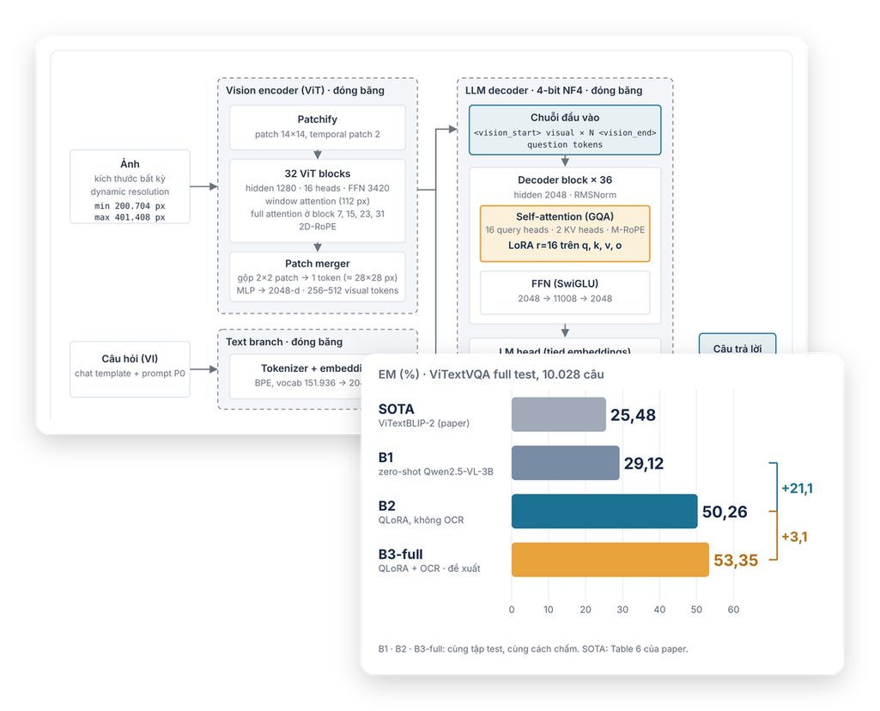
PHẦN 2
02 · Hệ thống hiện có
Nghiên cứu trước làm đến đâu, vướng ở đâu
Baseline Qwen2.5-VL-3B: kiến trúc, token, cấu hình
Dữ liệu: xử lý, chuẩn hoá, chất lượng
Giao thức đánh giá và cách tính metric
Notes:
[Ý CHÍNH NHỚ NHANH]
Phần 2 · Nghiên cứu trước · Baseline · Dữ liệu · Metric
[LỜI THOẠI]
Phần hai trả lời câu hỏi: trước nhóm, người ta đã làm đến đâu và vướng ở đâu.
Sau đó em trình bày baseline Qwen2.5-VL-3B: kiến trúc, số token và lý do chọn cấu hình. Tiếp theo là cách nhóm xử lý và chuẩn hoá dữ liệu, chất lượng dữ liệu. Cuối cùng là giao thức đánh giá và cách tính metric.
Phần này cũng trả lời trực tiếp nhiều góp ý của hội đồng ở Review 2, ví dụ vì sao chọn 512 token ảnh và vì sao dùng bf16.
[CHUYỂN Ý]
Em bắt đầu với lộ trình của các nghiên cứu trước.

Slide 16
HỆ THỐNG HIỆN CÓ · 01 · NGHIÊN CỨU TRƯỚC
Nghiên cứu trước đi theo lộ trình nào, vướng ở đâu
Nghiên cứu | Cách làm | Kết quả công bố | Khó khăn còn lại
ViVQA · Tran và cs., PACLIC 2021 | LSTM, BiLSTM; Hierarchical Co-Attention + PhoW2Vec; chọn đáp án trong tập cố định | Acc 34,96 (ViVQA) | Đặc trưng rời rạc, dữ liệu nhỏ; không đọc được chữ
Bi-directional Cross-Attention · Nguyen-Tran và cs., PACLIC 2022 | Encoder pretrained + cross-attention hai chiều ảnh ↔ câu hỏi | vượt baseline ViVQA | Vẫn là bài toán phân loại đáp án
AViVQA-TranConI · Nguyen và cs., C&EE 2024 | BLIP-2 (toàn cục) + EfficientNet (cục bộ), BARTpho, trộn bằng BEiT-3 | Acc 71,04 (ViVQA) | Chỉ chọn đáp án đã thấy khi train → không sinh câu trả lời mới, không có OCR
ViTextBLIP-2 · Nguyen và cs., ESWA 2025 | SwinTextSpotter (OCR, không fine-tune) + Q-Former; ViT5 đóng băng | EM 25,48 · F1 53,95 (ViTextVQA) | OCR ngoài sai dấu; LM nhỏ; người đạt 88,00
Nhóm · Qwen2.5-VL-3B + QLoRA nhận biết OCR | VLM sinh câu trả lời tự do; chỉ train LoRA 0,196%; dạy model dùng dòng OCR (VietOCR) | ViVQA EM 76,6 · ViTextVQA EM 53,4 / F1 73,7 | 1 GPU L4, 12,8 h train; phần 4 nêu giới hạn
Lộ trình chung: đặc trưng rời + attention (2021) → encoder pretrained + trộn đa phương thức (2022–2024) → VLM lớn. Hai vướng mắc lặp lại: (1) coi VQA là phân loại trên tập đáp án cố định nên không trả lời được chữ chưa thấy; (2) đọc chữ tiếng Việt có dấu trong ảnh. Lưu ý: Acc ViVQA của các paper chọn đáp án từ tập cố định — không cùng cách chấm với EM sinh tự do của nhóm, chỉ để tham khảo.
ViVQA-VLM · Bảo vệ khoá luận · GFA26AI35 · Đại học FPT
Notes:
[Ý CHÍNH NHỚ NHANH]
Từ phân loại đáp án → VLM sinh tự do · hai vướng mắc: tập đáp án cố định và đọc chữ có dấu
[LỜI THOẠI]
Bảng này tóm tắt bốn nghiên cứu tiêu biểu.
Năm 2021, bài ViVQA gốc dùng LSTM và co-attention, đạt khoảng 35% accuracy, và không đọc được chữ.
Năm 2022 có cross-attention hai chiều giữa ảnh và câu hỏi, nhưng vẫn coi VQA là bài toán phân loại.
Năm 2024, AViVQA-TranConI kết hợp BLIP-2, EfficientNet và BARTpho, đạt 71% trên ViVQA. Nhưng model chỉ chọn đáp án trong tập đã thấy khi train.
Năm 2025, ViTextBLIP-2 là SOTA trên ViTextVQA, với 25,48 EM. Model dùng OCR ngoài không fine-tune và một LM nhỏ.
Có hai vướng mắc lặp lại. Một: coi VQA là phân loại trên tập đáp án cố định. Ví dụ, nếu tên quán "Phở Thìn" chưa từng là đáp án khi train thì model không bao giờ trả lời được. Hai: đọc chữ tiếng Việt có dấu trong ảnh vẫn yếu.
Nhóm đi hướng khác: dùng VLM sinh câu trả lời tự do, train LoRA 0,196%, và dạy model dùng dòng OCR. Kết quả là ViVQA 76,6 EM và ViTextVQA 53,4 EM.
Em xin lưu ý một điểm cho công bằng: accuracy ViVQA của các paper là chọn đáp án từ tập cố định, khác cách chấm EM sinh tự do của nhóm. Vì vậy cột đó chỉ để tham khảo.
[CHUYỂN Ý]
Hội đồng có thể hỏi: vì sao nhóm cao hơn SOTA nhiều như vậy? Slide sau đưa bằng chứng theo từng bước.

Slide 17
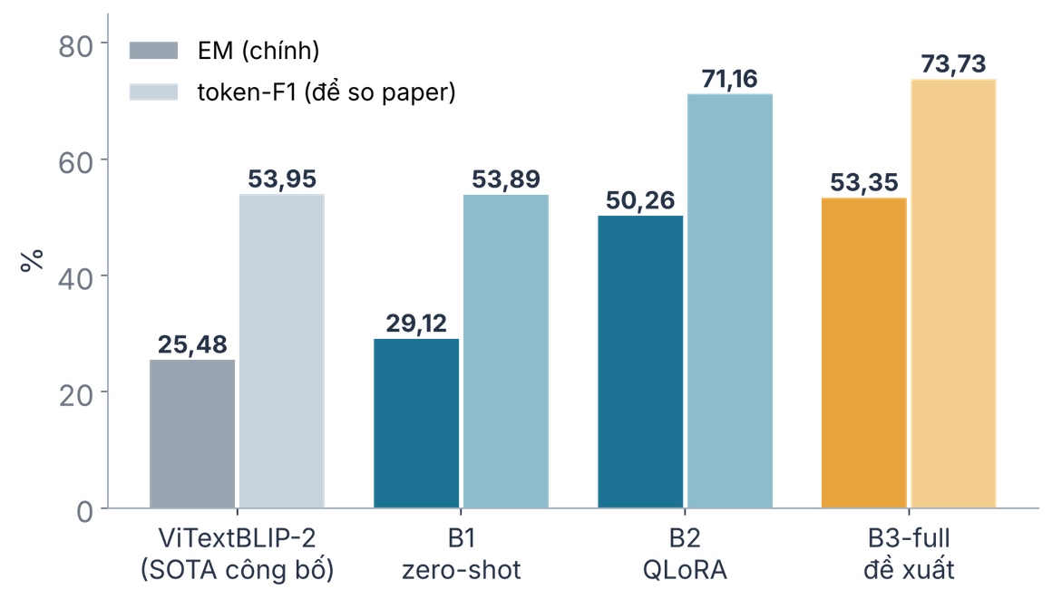
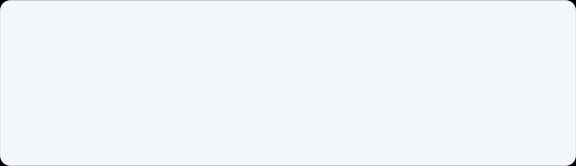
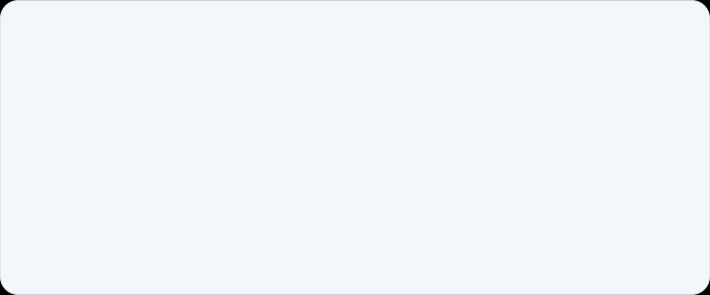
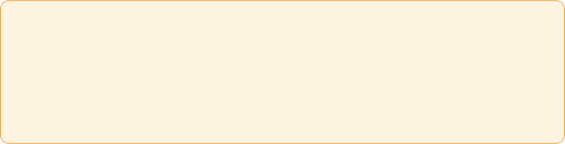
HỆ THỐNG HIỆN CÓ · 02 · VÌ SAO CAO HƠN SOTA
Vì sao cao hơn SOTA: bằng chứng theo từng bước
Cùng test, cùng thước đo
• Full test ViTextVQA 10.028 câu — đúng tập của paper
• So cả EM (chính) và F1 (thước đo paper dùng)
Từng bước đóng góp bao nhiêu
• Model nền tốt hơn: B1 zero-shot đã 29,1 EM > 25,5
• QLoRA: +21,1 EM (2.543 vs 423 câu lật, p ≈ 0)
• OCR-aware: +3,1 EM (705 vs 395, p = 7×10⁻²¹)
• Cận dưới CI95 của B3-full vẫn ≫ số công bố
Nguồn: ViTextBLIP-2 — Nguyen và cs., ViTextVQA, ESWA 2025, Table 6. B1/B2/B3-full: experiments/W11_full_eval_table/.
Giới hạn khi so
Paper không công bố hàm chuẩn hoá đáp án → nhóm báo thêm F1 (73,7 vs 54,0) và công khai code chấm
ViVQA-VLM · Bảo vệ khoá luận · GFA26AI35 · Đại học FPT
Notes:
[Ý CHÍNH NHỚ NHANH]
Cùng test, cùng thước đo · model nền tốt + QLoRA + OCR-aware · công khai code chấm
[LỜI THOẠI]
Để so sánh công bằng, nhóm chạy trên đúng tập test đầy đủ 10.028 câu của paper. Nhóm báo cả EM, là metric chính, và F1, là thước đo paper dùng.
Phần chênh lệch được tách thành ba bước.
Bước một là model nền tốt hơn: chưa train gì, B1 zero-shot đã đạt 29,1 EM, cao hơn mức 25,5 của SOTA.
Bước hai là QLoRA, cộng thêm 21,1 EM. Kiểm định McNemar cho thấy 2.543 câu chỉ B2 đúng, so với 423 câu chỉ B1 đúng.
Bước ba là OCR-aware, cộng thêm 3,1 EM: 705 câu được sửa đúng, 395 câu bị làm sai, p khoảng 7 nhân 10 mũ trừ 21.
Kể cả lấy cận dưới khoảng tin cậy 95% của B3-full, kết quả vẫn cao hơn nhiều so với số công bố.
Giới hạn khi so: paper không công bố hàm chuẩn hoá đáp án. Ví dụ không rõ họ có bỏ dấu chấm hay viết thường không. Vì vậy nhóm báo thêm F1, 73,7 so với 54,0, và công khai toàn bộ code chấm để ai cũng kiểm lại được.
[CHUYỂN Ý]
Tiếp theo, em giới thiệu chi tiết baseline mà nhóm chọn.

Slide 18
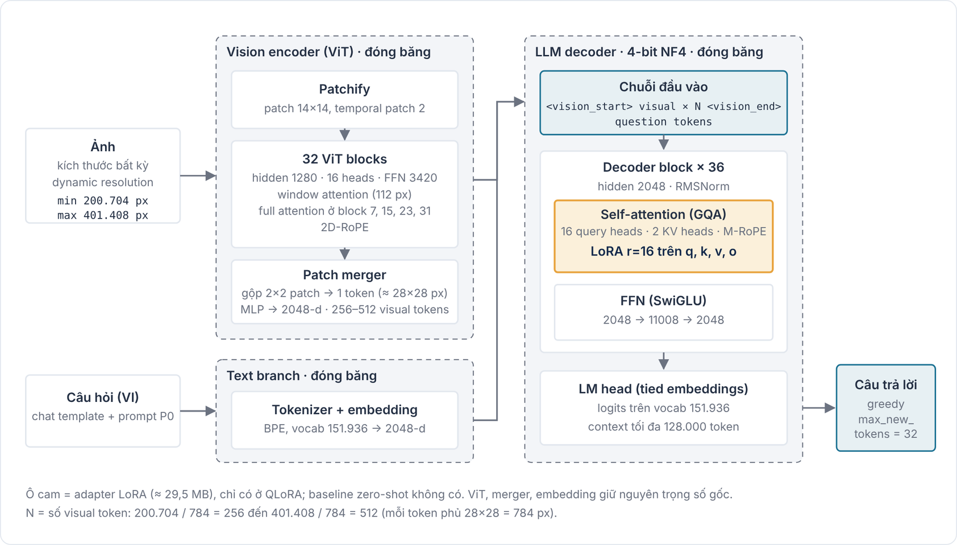
HỆ THỐNG HIỆN CÓ · 03 · KIẾN TRÚC BASELINE
Baseline: Qwen2.5-VL-3B-Instruct
Vì sao chọn
• VLM mở, đa ngôn ngữ, có tiếng Việt
• Đọc chữ trong ảnh tốt (TextVQA 79,3)
• 3B tham số → nén 4-bit vừa một GPU Colab
• Một trong ba baseline đề cương cho phép
Phần được train
• Chỉ adapter LoRA r = 16 trên q, k, v, o (ô cam)
• 7,37 triệu tham số = 0,196% · 29,5 MB
• Còn lại đóng băng; LLM nén 4-bit NF4
Nguồn: Bai et al., 2025 · arXiv 2502.13923 ↗
ViVQA-VLM · Bảo vệ khoá luận · GFA26AI35 · Đại học FPT
Notes:
[Ý CHÍNH NHỚ NHANH]
Qwen2.5-VL-3B: mở, có tiếng Việt, đọc chữ tốt · nén 4-bit vừa Colab · chỉ train LoRA 7,37 triệu tham số
[LỜI THOẠI]
Baseline là Qwen2.5-VL-3B-Instruct. Có bốn lý do chọn.
Một, đây là VLM mở, đa ngôn ngữ, có tiếng Việt. Hai, model đọc chữ trong ảnh tốt: đạt 79,3 trên TextVQA theo báo cáo gốc. Ba, với 3 tỉ tham số, nén 4-bit thì vừa một GPU Colab. Bốn, đây là một trong ba baseline mà đề cương cho phép.
Phần được train chỉ là adapter LoRA rank 16 trên bốn ma trận q, k, v, o, tức các ô màu cam trên sơ đồ. Tổng cộng 7,37 triệu tham số, bằng 0,196% model. File adapter chỉ khoảng 29,5 MB, nhỏ hơn một bài nhạc chất lượng cao.
Toàn bộ phần còn lại đóng băng, và LLM được nén 4-bit NF4.
Vì vậy, nếu hội đồng hỏi "có phải full fine-tuning không", câu trả lời là không. Hơn 99,8% tham số giữ nguyên.
[CHUYỂN Ý]
Hội đồng Review 2 có hỏi mỗi câu tốn bao nhiêu token và model chứa được bao nhiêu. Slide sau trả lời bằng số đo.

Slide 19
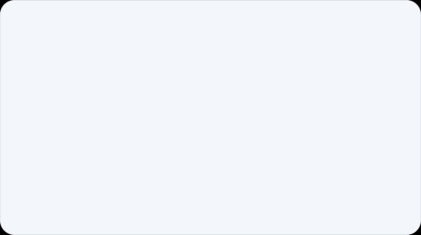
HỆ THỐNG HIỆN CÓ · 04 · NGÂN SÁCH TOKEN
Mỗi câu tốn bao nhiêu token, model chứa bao nhiêu
Một câu hỏi đi vào model là một chuỗi token (ví dụ ViTextVQA, prompt có OCR, giá trị trung vị p50):
62
480
76
11
≤ 32
System + khuôn chat
Token ảnh (256–512)
Dòng OCR (≤ 600 ký tự)
Câu hỏi
Trả lời (≤ 32)
Tập (prompt) | Câu | Token ảnh p50 / max | % ảnh bị chặn ở 512 | Input p50 / p95 / max | Chuỗi dài nhất | % sức chứa
ViVQA test (C3) | 3.001 | 345 / 506 | 1,5% | 425 / 532 / 587 | 619 | 0,48%
ViTextVQA test (B2) | 10.028 | 480 / 512 | 57,7% | 554 / 578 / 598 | 630 | 0,49%
ViTextVQA test (B3-full) | 10.028 | 480 / 512 | 57,7% | 610 / 810 / 1.026 | 1.058 | 0,83%
ViTextVQA train (B3-full, + đáp án) | 35.159 | 480 / 512 | 59,8% | 613 / 815 / 1.012 | 1.044 | 0,82%
Sức chứa của model
• Context window: 128.000 token (config.json)
• KV cache: 36 KB / token (36 lớp × 2 KV-head × 128 × K,V × bf16)
• Cả 128 nghìn token ≈ 4,4 GB chỉ riêng KV cache
• Token ảnh chiếm 73–86% input → ảnh quyết định chi phí
Kết luận Chuỗi dài nhất 1.058 token = 0,83% sức chứa (KV cache 37 MB). Kể cả không chặn (ảnh ViTextVQA tới 16.335 token ảnh) cũng chỉ ≈ 16,9 nghìn token = 13% sức chứa → giới hạn thật là VRAM và thời gian train theo số token ảnh, không phải context window.
Đo chính xác bằng tokenizer + image processor của Qwen trên toàn bộ dữ liệu (4 tập, 59.000 câu); 1.200 câu kiểm lại bằng đường suy luận đầy đủ: lệch 0. Nguồn: experiments/W15_token_budget/.
ViVQA-VLM · Bảo vệ khoá luận · GFA26AI35 · Đại học FPT
Notes:
[Ý CHÍNH NHỚ NHANH]
Token ảnh chiếm 73–86% input · chuỗi dài nhất 1.058 token = 0,83% sức chứa · giới hạn thật là VRAM và thời gian
[LỜI THOẠI]
Một câu ViTextVQA có OCR, tính theo trung vị, gồm: 62 token system, 480 token ảnh, 76 token OCR, 11 token câu hỏi, và tối đa 32 token trả lời.
Nhóm đo chính xác bằng tokenizer và bộ xử lý ảnh của Qwen trên toàn bộ dữ liệu, khoảng 59.000 câu. Nhóm còn kiểm lại 1.200 câu bằng đường suy luận đầy đủ, và độ lệch bằng 0.
Kết quả: ViVQA test trung vị 425 token input. ViTextVQA với B3-full trung vị 610 token, chuỗi dài nhất 1.058 token.
So với sức chứa: context window của model là 128.000 token. Mỗi token tốn 36 KB KV cache. Chuỗi dài nhất của nhóm chỉ chiếm 0,83% sức chứa, khoảng 37 MB KV cache.
Kể cả bỏ hẳn trần 512, ảnh ViTextVQA lớn nhất cũng chỉ khoảng 16.900 token, tức 13% sức chứa.
Kết luận: context window không phải giới hạn. Giới hạn thật là VRAM và thời gian train, vì token ảnh chiếm 73 đến 86% input. Ảnh càng nhiều token thì train càng chậm.
[CHUYỂN Ý]
Vì token ảnh quyết định chi phí, câu hỏi tiếp theo là: tại sao chọn 512 token ảnh và kiểu số bf16?

Slide 20
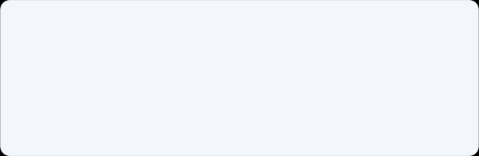
HỆ THỐNG HIỆN CÓ · 05 · VÌ SAO 512 TOKEN ẢNH VÀ bf16
Vì sao 512 token ảnh và bf16 — đo trước khi chọn
Đo (ViTextVQA) | 512 token | 1.280 token | Chênh
EM zero-shot (dev 300 câu) | 33,3 | 36,0 | +2,7 · p = 0,13 (không khác)
ANLS zero-shot (dev 300 câu) | 46,5 | 50,4 | +3,9 [+1,2; +6,6]
Train 1 epoch (L4, giờ) | 11,1 | 21,2 | × 1,91
VRAM khi train (GB) | 6,71 | 10,84 | +62%
Suy luận (giây / câu) | 2,61 | 3,81 | × 1,46
Kiểu số (probe 73 câu, L4) | Câu hỏng | Tốc độ
fp16 | 23 / 73 (tràn số) | —
fp32 | 0 / 73 | chậm hơn bf16 1,71×
bf16 (chọn) | 0 / 73 | nhanh nhất
Tiếng Việt khác ở đâu?
• Dấu thanh là nét rất nhỏ → cần độ phân giải: 1.280 token tăng ANLS +3,9
• Nhóm bù bằng OCR: VietOCR đọc ảnh gốc đủ độ phân giải, đưa chữ có dấu vào prompt
Luật đặt trước khi đo: chọn 1.280 nếu train chậm ≤ 1,5×. Đo được 1,91× → chọn 512. ViVQA: chỉ 1% ảnh vượt 512 token (ảnh COCO nhỏ) → 512 gần như không mất gì.
Kết luận 512 token giữ chi phí train một nửa (11 h thay vì 21 h trên 1 GPU); phần độ phân giải bị mất cho chữ có dấu được lấy lại bằng dòng OCR — chính là cải tiến B3.
Nguồn: experiments/W06_ablation_config_dev300_seed42 (T4, fp32, zero-shot) · experiments/W07_config_freeze_L4_seed42 (L4, bf16). 4-bit NF4 + double quant: R0b giữ 94,5% độ chính xác, VRAM 10,9 → 2,5 GB (slide R0).
ViVQA-VLM · Bảo vệ khoá luận · GFA26AI35 · Đại học FPT
Notes:
[Ý CHÍNH NHỚ NHANH]
Luật đặt trước: 1.280 chỉ khi chậm ≤ 1,5× → đo 1,91× → chọn 512 · fp16 hỏng 23/73 → bf16
[LỜI THOẠI]
Nhóm đo trước rồi mới chọn, theo luật đặt ra từ trước khi có số liệu.
Về số token ảnh: trên 300 câu dev zero-shot, dùng 1.280 token thì EM chỉ tăng 2,7 điểm và không khác có ý nghĩa, p bằng 0,13. ANLS tăng 3,9 điểm. Nhưng thời gian train một epoch tăng từ 11,1 lên 21,2 giờ, tức 1,91 lần. VRAM tăng 62%.
Luật đặt trước là chỉ chọn 1.280 nếu chậm không quá 1,5 lần. Thực tế chậm 1,91 lần, nên nhóm chọn 512.
Về kiểu số: trên 73 câu thử, fp16 bị tràn số và hỏng 23 câu. fp32 không hỏng nhưng chậm hơn bf16 1,71 lần. bf16 vừa không hỏng vừa nhanh nhất, nên nhóm chọn bf16.
Liên hệ tiếng Việt: dấu thanh là nét nhỏ nên cần độ phân giải, đó là lý do 1.280 token tăng ANLS. Nhóm không trả chi phí gấp đôi, mà lấy lại phần độ phân giải bị mất bằng dòng OCR đọc từ ảnh gốc. Đây chính là ý tưởng của cải tiến B3.
Với ViVQA, chỉ khoảng 1% ảnh vượt 512 token, nên gần như không mất gì.
[CHUYỂN Ý]
Trước khi tin vào cấu hình của mình, nhóm phải chứng minh pipeline chạy đúng. Đó là bước kiểm chứng R0.

Slide 21
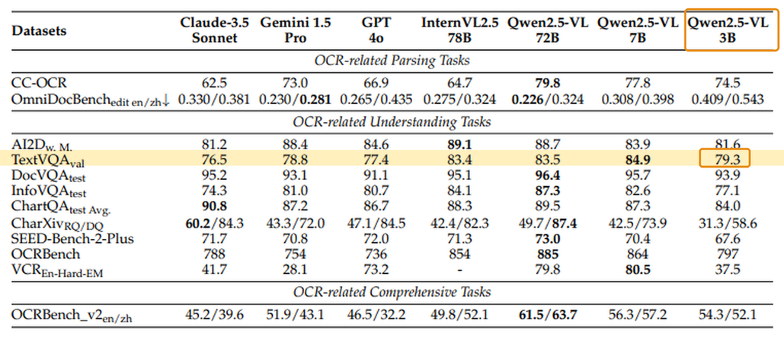
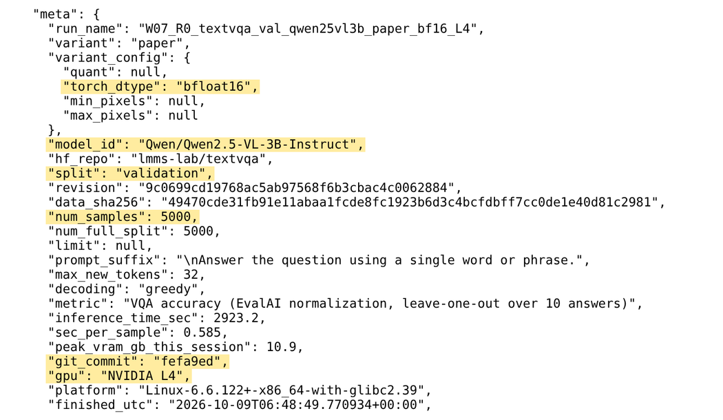
HỆ THỐNG HIỆN CÓ · 06 · KIỂM CHỨNG PIPELINE (R0)
Baseline tái lập đúng số đã công bố
① Số đã công bố — Qwen2.5-VL Technical Report, Table 5
② Log thật của nhóm — metrics.json của run R0 (ảnh chụp file trên GitHub)
Báo cáo 79,3 Nhóm 79,6 chênh +0,3
Toàn bộ 5.000 câu TextVQA val · cấu hình gốc của paper (bf16) · GPU L4
Cấu hình tiết kiệm của nhóm (4-bit, ≤ 512 token ảnh): 75,2 (−4,4 điểm), VRAM 10,9 → 2,5 GB
github.com/PLHGNAOH/ViVQA-VLM · experiments/W07_R0_textvqa_val_qwen25vl3b_paper_bf16_L4/metrics.json ↗
arxiv.org/abs/2502.13923 ↗
ViVQA-VLM · Bảo vệ khoá luận · GFA26AI35 · Đại học FPT
Notes:
[Ý CHÍNH NHỚ NHANH]
Tái lập 79,6 vs 79,3 công bố · cấu hình tiết kiệm 75,2, VRAM 10,9 → 2,5 GB
[LỜI THOẠI]
Đề cương yêu cầu tái lập đúng baseline trước khi cải tiến. Nhóm làm bằng run R0.
Bên trái là số công bố: Qwen2.5-VL-3B đạt 79,3 trên TextVQA val, theo Table 5 của báo cáo kỹ thuật. Bên phải là ảnh chụp file metrics.json thật của nhóm trên GitHub: 79,6. Chênh lệch chỉ +0,3 điểm, trên toàn bộ 5.000 câu, với đúng cấu hình gốc bf16, chạy trên GPU L4.
Như vậy cách nạp model, dựng prompt và chấm điểm của nhóm là đúng. Nếu có lỗi ở đâu đó, con số đã lệch xa.
Sau đó nhóm chuyển sang cấu hình tiết kiệm: 4-bit và tối đa 512 token ảnh. Điểm giảm còn 75,2, tức mất 4,4 điểm, nhưng vẫn giữ 94,5% độ chính xác. Đổi lại, VRAM giảm từ 10,9 xuống 2,5 GB. Nói dễ hiểu, model vừa chạy được trên một GPU rất phổ thông.
Hội đồng có thể tự kiểm: đường link GitHub và arXiv nằm ngay trên slide.
[CHUYỂN Ý]
Pipeline đã đúng. Bước tiếp theo là đo model khi chưa train gì, tức baseline zero-shot B1.

Slide 22
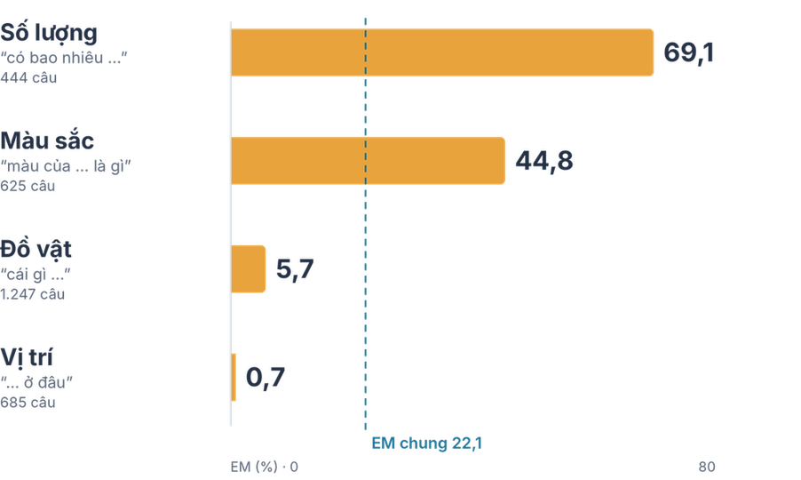
HỆ THỐNG HIỆN CÓ · 07 · BASELINE ZERO-SHOT (B1)
Zero-shot sai chủ yếu ở định dạng câu trả lời
Tập test | EM | ANLS | F1
ViVQA (3.001) | 22,1 | 28,6 | 38,1
ViTextVQA đầy đủ (10.028) | 29,1 | 47,6 | 53,9
ViVQA · EM zero-shot theo loại câu hỏi
Vì sao EM thấp: trả lời dài hơn đáp án
• Số từ trung bình: 2,9 so với gold 1,6 (ViVQA) · 5,4 so với 3,7 (ViTextVQA)
• 18% câu ViTextVQA chứa đúng đáp án nhưng vẫn trượt EM
Ví dụ thật (B1):
“đây là bảo tàng gì?” → “Bảo tàng Lịch sử Quốc gia.”
gold: “lịch sử quốc gia” → EM = 0
“màu của chiếc tàu là gì” → “Đỏ và trắng”
gold: “màu đỏ” → EM = 0
Câu hỏi vị trí, đồ vật: gold chỉ là một danh từ (“phòng”), model trả lời cả cụm (“trong phòng khách”). ViTextVQA không có nhãn loại câu hỏi nên không chia được.
ViVQA-VLM · Bảo vệ khoá luận · GFA26AI35 · Đại học FPT
Notes:
[Ý CHÍNH NHỚ NHANH]
B1: ViVQA 22,1 · ViTextVQA 29,1 EM · sai chủ yếu vì trả lời dài, không phải vì không hiểu
[LỜI THOẠI]
B1 là hỏi thẳng model gốc, không train. Kết quả: ViVQA 22,1 EM, ViTextVQA đầy đủ 29,1 EM.
Điểm đáng chú ý là ANLS và F1 cao hơn EM nhiều. ViTextVQA có F1 53,9. Điều này cho thấy model thường hiểu đúng ý nhưng nói không đúng dạng.
Bằng chứng: câu trả lời trung bình dài 2,9 từ trong khi đáp án chỉ 1,6 từ ở ViVQA, và 5,4 so với 3,7 ở ViTextVQA. Có 18% câu ViTextVQA chứa đúng đáp án bên trong nhưng vẫn trượt EM.
Hai ví dụ thật. Hỏi "đây là bảo tàng gì?", model trả lời "Bảo tàng Lịch sử Quốc gia." trong khi đáp án là "lịch sử quốc gia", nên EM bằng 0. Hỏi "màu của chiếc tàu là gì", model nói "Đỏ và trắng", đáp án là "màu đỏ", EM cũng bằng 0.
Với câu hỏi vị trí, đáp án chỉ là "phòng", model lại trả lời "trong phòng khách".
Đây chính là vấn đề V2, sai định dạng. Đây cũng là việc QLoRA sẽ sửa được nhiều nhất.
[CHUYỂN Ý]
Vì định dạng ảnh hưởng mạnh đến EM, nhóm phải chuẩn hoá dữ liệu thật cẩn thận. Slide sau minh hoạ trên mẫu thật.

Slide 23



HỆ THỐNG HIỆN CÓ · 08 · XỬ LÝ DỮ LIỆU
Xử lý dữ liệu: trước và sau, trên mẫu thật
① Ảnh · resize theo max_pixels
② OCR · chỉ ViTextVQA
③ Văn bản · chuẩn hoá khi chấm
→
Trước | Sau normalize_vi()
Đại lý xổ số Miền Bắc. | đại lý xổ số miền bắc
Màu Đỏ! | đỏ
ba | 3
Cửa hàng điện thoại | cửa hàng điện thoại
con mèo / con meo | giữ nguyên — khác nhau
Vị trí 13 khung chữ OCR thật của ảnh 16267.jpg (toạ độ trong cache). PaddleOCR dò vùng, VietOCR đọc, sắp trái-trên → phải-dưới
TRƯỚC · ảnh ViVQA
640×360 px
230.400 điểm ảnh
SAU
644×364 px
lưới 23×13 = 299 token ảnh
Văn bản đọc được trong ảnh: PHO | CÙNJ | MALHACDE | CÔNG TY XÔ SỐ KIẾN THIẾT THU SỐ | ĐẠI LÝ XỔ SÓ MIẾN BẮC | Collee Juice | PHỐ | THÁI PHIÊN | ISIO | BANH BẠO LONG THÀNH - SỬA NGÔ, SỬA ĐẬU NAY | Dens | BÌNH HỌC NƯỚC HÌA SĨ | BIOCOMRANG
Câu hỏi: cửa hàng có biển màu vàng là nơi nào ?
• Đổi về RGB; thu nhỏ giữ tỉ lệ, cạnh là bội số 28
• Mỗi ô 28×28 px = 1 token; ≤ 401.408 px → tối đa 512 token
• Ảnh ViTextVQA lớn hơn, vd 16267.jpg 1024×996 → 616×616 = 484 token
• Ô cam: một token ảnh
• NFC, chữ thường, bỏ dấu câu, gộp khoảng trắng; bỏ tiền tố “màu”; số đứng riêng → chữ số
• Giữ dấu thanh — sai dấu là sai nghĩa
• Cùng một hàm cho đáp án chuẩn và câu trả lời của model
• “…miền bác” so với “…miền bắc”: EM = 0, ANLS = 0,95
OCR còn sai dấu (SÓ, MIẾN thay vì SỐ, MIỀN) → model phải học dùng OCR có nhiễu. Đáp án: “đại lý xổ số miền bắc”.
ViVQA-VLM · Bảo vệ khoá luận · GFA26AI35 · Đại học FPT
Notes:
[Ý CHÍNH NHỚ NHANH]
Ảnh: resize bội số 28 · OCR: 13 hộp chữ · Văn bản: chuẩn hoá đối xứng, giữ dấu thanh
[LỜI THOẠI]
Slide này đặt trước và sau của ba loại xử lý lên mẫu thật.
Một, ảnh. Ảnh ViVQA 640×360, sau xử lý thành 644×364, lưới 23×13 bằng 299 token. Mỗi ô cam là một token.
Hai, OCR, chỉ cho ViTextVQA. Đây là 13 khung chữ thật của ảnh 16267: PaddleOCR dò vùng, VietOCR đọc, sắp từ trái trên đến phải dưới. Dòng OCR vẫn còn sai dấu, như "SÓ", "MIẾN".
Ba, văn bản khi chấm, qua hàm normalize_vi. Một số ví dụ:
"Đại lý xổ số Miền Bắc." thành "đại lý xổ số miền bắc": viết thường và bỏ dấu chấm.
"Màu Đỏ!" thành "đỏ": bỏ tiền tố "màu" và dấu chấm than.
"ba" thành "3": số viết bằng chữ đổi thành chữ số.
"con mèo" và "con meo" giữ nguyên là khác nhau, vì nhóm không bỏ dấu thanh.
Cùng một hàm áp cho cả đáp án chuẩn lẫn câu trả lời của model. Một ví dụ cho thấy EM và ANLS bổ sung cho nhau: trả lời "miền bác" thay vì "miền bắc" thì EM bằng 0, nhưng ANLS bằng 0,95. EM giữ chặt, còn ANLS ghi nhận phần gần đúng.
[CHUYỂN Ý]
Hội đồng Review 2 có yêu cầu gọi đúng tên từng kỹ thuật chuẩn hoá và định lượng tác động. Slide sau làm việc đó.

Slide 24
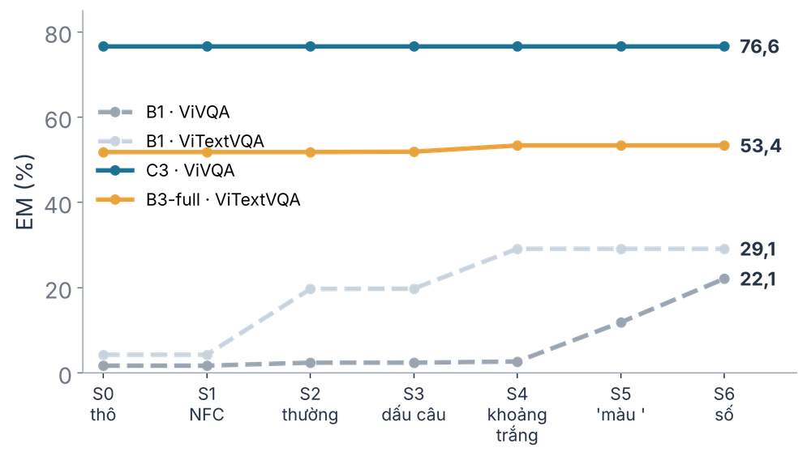
HỆ THỐNG HIỆN CÓ · 09 · CHUẨN HOÁ VĂN BẢN
Chuẩn hoá văn bản: tên kỹ thuật và tác động đo được
Bậc | Kỹ thuật (áp cho cả dự đoán và gold) | % gold đổi · ViVQA | % gold đổi · ViTextVQA
S0 | Chuỗi thô (strip) | 0,0% | 0,0%
S1 | Unicode NFC — gộp chữ + dấu thành 1 mã | 0,0% | 0,0%
S2 | Chữ thường (str.lower) | 0,0% | 0,0%
S3 | Regex [^\w\s] → bỏ dấu câu, giữ dấu thanh | 0,3% | 25,8%
S4 | Regex \s+ → gộp khoảng trắng | 0,0% | 25,7%
S5 | Bỏ tiền tố “màu ” ở đầu | 20,9% | 0,0%
S6 | Số đứng một mình: chữ → chữ số | 14,8% | 0,0%
EM sau từng bậc (cộng dồn) · S6 = hàm normalize_vi dùng cho mọi số đã báo cáo
Đọc kết quả Gold ViTextVQA viết tách dấu câu (“0983 . 651 888”) nên regex + gộp khoảng trắng đổi 25,8% đáp án; ViVQA cần bỏ “màu ” (20,9%) và quy số. Model QLoRA gần như không phụ thuộc chuẩn hoá (C3: 76,6 ở mọi bậc); zero-shot thì có (B1 ViVQA 1,7 → 22,1) → không có bậc nào “tạo” ra cải tiến.
Không bỏ dấu thanh (“con mèo” ≠ “con meo”), không gộp từ đồng nghĩa: EM giữ chặt, phần gần đúng để ANLS đo. Code: src/eval/metrics.py · số liệu: experiments/W15_metric_tokenization/.
ViVQA-VLM · Bảo vệ khoá luận · GFA26AI35 · Đại học FPT
Notes:
[Ý CHÍNH NHỚ NHANH]
Thang S0–S6 · ViTextVQA đổi do dấu câu, ViVQA đổi do "màu" và số · QLoRA không phụ thuộc chuẩn hoá
[LỜI THOẠI]
Nhóm chia chuẩn hoá thành bảy bậc, từ S0 đến S6, và đo mỗi bậc làm đổi bao nhiêu phần trăm đáp án chuẩn.
S0 là chuỗi thô. S1 là Unicode NFC. S2 là viết thường. Ba bậc này hầu như không đổi gì, vì dữ liệu vốn đã sạch ở mức đó.
S3 dùng regex bỏ dấu câu nhưng giữ dấu thanh. S4 gộp khoảng trắng. Hai bậc này đổi khoảng 26% đáp án ViTextVQA, vì gold viết tách dấu câu. Ví dụ số điện thoại "0983 . 651 888".
S5 bỏ tiền tố "màu" ở đầu, đổi 20,9% đáp án ViVQA. Ví dụ "màu đỏ" thành "đỏ".
S6 đổi số viết bằng chữ sang chữ số, đổi 14,8% ViVQA. Ví dụ "hai" thành "2".
Phát hiện quan trọng: model QLoRA C3 đạt 76,6 ở mọi bậc chuẩn hoá. Chỉ zero-shot mới phụ thuộc chuẩn hoá: B1 ViVQA tăng từ 1,7 lên 22,1. Nghĩa là không có bậc chuẩn hoá nào "tạo ra" cải tiến của nhóm.
Nhóm cũng không bỏ dấu thanh và không gộp từ đồng nghĩa, để EM giữ đúng tính khắt khe.
[CHUYỂN Ý]
Dữ liệu đã xử lý xong. Nhưng bản thân dữ liệu gốc có vấn đề gì không? Slide sau trả lời.

Slide 25
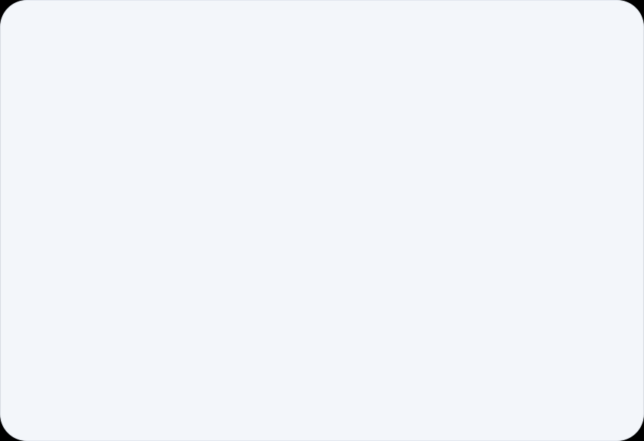
HỆ THỐNG HIỆN CÓ · 10 · CHẤT LƯỢNG DỮ LIỆU
Dữ liệu: còn thiếu gì — nhóm đã bổ sung gì
Vấn đề đo được trên dữ liệu gốc
Nhóm bổ sung (không đổi tập test)
• Gold nhiễu: 12,5% lỗi B2 do gold sai (ViVQA 19%) — duyệt tay 200 câu
• ViVQA không có tập val; ~46% câu test dùng ảnh đã có trong train → nguy cơ rò rỉ
• ViVQA không có câu có/không: 0 đáp án “có” → model quên định dạng có/không (C3)
• Gold ViTextVQA tách dấu câu: 25,7% đáp án (“0983 . 651 888”)
• Ảnh có cờ xoay EXIF: 1,26% câu test cho OCR rác (164/165 ảnh)
• Không có nhãn loại câu hỏi cho ViTextVQA → khó phân tích lỗi
• Val 1.200 câu tách từ train (seed 42) + val sạch 688 câu (ảnh không trùng train) để chọn epoch
• Test sạch 1.219 câu → kiểm mức tăng không do rò rỉ (+44 EM vẫn giữ)
• Lớp OCR: VietOCR cho 15.352 ảnh ViTextVQA + 9.770 ảnh ViVQA, có cache, sha256
• POPE tiếng Việt: 4.985 câu có/không trên 500 ảnh chưa thấy
• Nhãn 9 loại câu hỏi cho ViTextVQA (kiểm 150 câu gán tay: khớp 80,7%)
• Sửa EXIF: cache OCR mới 167 ảnh; báo kết quả độ nhạy
Vì sao không tăng cường (augmentation) giữ nguyên train/test chính thức để so được với SOTA; phần bổ sung chỉ phục vụ chọn mô hình, kiểm rò rỉ và phân tích — không thêm dữ liệu train.
ViVQA-VLM · Bảo vệ khoá luận · GFA26AI35 · Đại học FPT
Notes:
[Ý CHÍNH NHỚ NHANH]
Vấn đề đo được: gold nhiễu, rò rỉ ảnh, thiếu câu có/không, EXIF · bổ sung không đổi tập test
[LỜI THOẠI]
Bên trái là các vấn đề nhóm đo được trên dữ liệu gốc.
Gold nhiễu: duyệt tay 200 lỗi của B2 thì 12,5% là do đáp án chuẩn sai, riêng ViVQA là 19%.
ViVQA không có tập val, và khoảng 46% câu test dùng ảnh đã xuất hiện trong train, nên có nguy cơ rò rỉ.
ViVQA không có câu có/không nào, nên model train trên ViVQA dễ quên cách trả lời "có", "không".
Ngoài ra còn ảnh có cờ xoay EXIF cho OCR rác, và ViTextVQA không có nhãn loại câu hỏi.
Bên phải là phần nhóm bổ sung, nhưng không đổi tập test. Nhóm tách val 1.200 câu, thêm val sạch 688 câu không trùng ảnh train. Nhóm dựng test sạch 1.219 câu để kiểm rò rỉ; mức tăng 44 EM vẫn giữ. Nhóm tạo lớp OCR có cache và POPE tiếng Việt 4.985 câu. Nhóm gán 9 loại câu hỏi cho ViTextVQA, kiểm tay 150 câu thì khớp 80,7%. Cuối cùng là sửa lỗi EXIF.
Vì sao không tăng cường dữ liệu? Để giữ nguyên train và test chính thức, nhờ đó so được với SOTA. Phần bổ sung chỉ phục vụ chọn mô hình, kiểm rò rỉ và phân tích.
[CHUYỂN Ý]
Với dữ liệu đã rõ ràng, nhóm cố định một giao thức đánh giá chung cho mọi run.

Slide 26
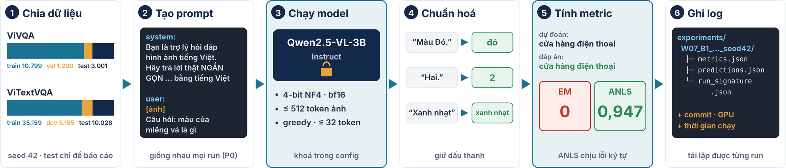
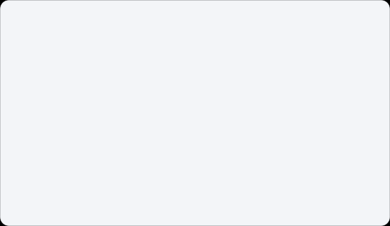
HỆ THỐNG HIỆN CÓ · 11 · GIAO THỨC ĐÁNH GIÁ
Mọi run theo một giao thức cố định
Cấu hình cố định
Metric
Thống kê
                Tính bf16, 4-bit NF4 + double quant
                Tối đa 512 token ảnh
                Greedy, 32 token sinh
                Seed 42 · NVIDIA L4
                Chính: EM, VQA-Acc, ANLS
                Phụ: token-F1 (để so với paper)
                Chuẩn hoá tiếng Việt đối xứng, giữ dấu thanh
                Kiểm định McNemar chính xác, ghép cặp (EM)
                CI95 bootstrap ghép cặp (ANLS)
                Cùng split, seed và cấu hình cho mọi run
EM = Exact Match (khớp tuyệt đối) · VQA-Acc = VQA Accuracy (min(số gold khớp / 3, 1); = EM khi chỉ có 1 gold) · ANLS = Average Normalized Levenshtein Similarity (ngưỡng 0,5) · F1 = F1 theo token · bf16 = bfloat16 · NF4 = 4-bit NormalFloat (QLoRA) · CI95 = khoảng tin cậy 95% · McNemar = kiểm định ghép cặp trên các câu chỉ một run đúng
ViVQA-VLM · Bảo vệ khoá luận · GFA26AI35 · Đại học FPT
Notes:
[Ý CHÍNH NHỚ NHANH]
Cấu hình cố định · EM, VQA-Acc, ANLS chính · McNemar + bootstrap CI95
[LỜI THOẠI]
Mọi run đều theo một giao thức cố định, chia ba cột.
Cấu hình: bf16, 4-bit NF4 với double quant, tối đa 512 token ảnh, sinh greedy tối đa 32 token, seed 42, GPU NVIDIA L4.
Metric: chính là EM, VQA-Accuracy và ANLS. Phụ là token-F1, chỉ để so với paper. Tất cả đều qua cùng một bước chuẩn hoá tiếng Việt, giữ dấu thanh.
Thống kê: nhóm không chỉ so hai con số. Với EM, nhóm dùng kiểm định McNemar ghép cặp, chỉ nhìn những câu mà một run đúng còn run kia sai. Ví dụ ở slide trước: 705 câu B3 sửa đúng so với 395 câu làm sai. Với ANLS, nhóm dùng khoảng tin cậy 95% bằng bootstrap ghép cặp.
Nhờ vậy, khi em nói một cải tiến "có ý nghĩa", đó là kết luận có kiểm định, không phải cảm nhận.
[CHUYỂN Ý]
Hội đồng cũng góp ý về cách tính metric và vấn đề từ ghép tiếng Việt. Em xin trình bày ở slide tiếp theo.

Slide 27
HỆ THỐNG HIỆN CÓ · 12 · CÁCH TÍNH METRIC
Cách tính metric — và từ ghép tiếng Việt
Metric | Công thức (sau chuẩn hoá S6) | Đơn vị so | Phụ thuộc tách từ?
EM (chính) | 1 nếu dự đoán trùng khít một đáp án gold | cả chuỗi | Không
VQA-Acc (chính) | min(số gold trùng / 3, 1); = EM khi chỉ có 1 gold | cả chuỗi | Không
ANLS (chính) | max_g [1 − Lev(p, g) / max(|p|, |g|)], = 0 nếu < 0,5 | ký tự | Không
token-F1 (phụ) | 2PR / (P + R) trên túi token | âm tiết | Có
Tiếng Việt: từ ghép
“cửa hàng điện thoại”
âm tiết: cửa · hàng · điện · thoại
từ (pyvi): cửa_hàng · điện_thoại
41,8% gold ViTextVQA và 20,9% ViVQA có từ ghép
ViTextVQA full test | EM | F1 âm tiết | F1 từ (pyvi)
B1 | 29,12 | 53,89 | 51,83
B2 | 50,26 | 71,16 | 69,07
B3-full | 53,35 | 73,73 | 71,67
B2 → B3-full | +3,09 | +2,57 [2,11; 3,02] | +2,60 [2,12; 3,06]
Kết luận Tách từ không đổi EM (so cả chuỗi), không đổi ANLS (theo ký tự). F1 theo từ thấp hơn 1–3 điểm nhưng mọi chênh lệch và thứ hạng B1 < B2 < B3-full giữ nguyên.
Tách từ: pyvi ViTokenizer (CRF). CI95: bootstrap ghép cặp 2.000 lần, seed 42. EM/ANLS theo định nghĩa của TextVQA/ST-VQA; công thức ở src/eval/metrics.py.
ViVQA-VLM · Bảo vệ khoá luận · GFA26AI35 · Đại học FPT
Notes:
[Ý CHÍNH NHỚ NHANH]
EM, ANLS không phụ thuộc tách từ · chỉ F1 phụ thuộc · thứ hạng B1 < B2 < B3-full giữ nguyên
[LỜI THOẠI]
Bảng trên là công thức bốn metric.
EM bằng 1 nếu câu trả lời trùng khít đáp án. VQA-Accuracy bằng EM trong trường hợp của nhóm, vì mỗi câu chỉ có một đáp án chuẩn. ANLS dựa trên khoảng cách sửa ký tự Levenshtein, dưới ngưỡng 0,5 thì tính 0. Token-F1 đếm số token trùng.
Vấn đề tiếng Việt là từ ghép. "cửa hàng điện thoại" theo âm tiết là bốn token: cửa, hàng, điện, thoại. Nếu tách từ bằng pyvi thì chỉ còn hai từ: cửa_hàng, điện_thoại. Có 41,8% đáp án ViTextVQA và 20,9% ViVQA chứa từ ghép.
Vì EM so cả chuỗi, còn ANLS so theo ký tự, nên tách từ không làm đổi hai metric này. Chỉ F1 bị ảnh hưởng.
Nhóm đo lại: F1 theo từ thấp hơn theo âm tiết khoảng 2 điểm. Nhưng mức tăng từ B2 lên B3-full gần như y hệt: +2,57 theo âm tiết, +2,60 theo từ. Thứ hạng B1 < B2 < B3-full giữ nguyên.
Kết luận: cách tách từ không làm thay đổi kết luận nào của nhóm.
[CHUYỂN Ý]
Đó là phần hệ thống hiện có. Em chuyển sang phần ba: phương pháp của nhóm.

Slide 28
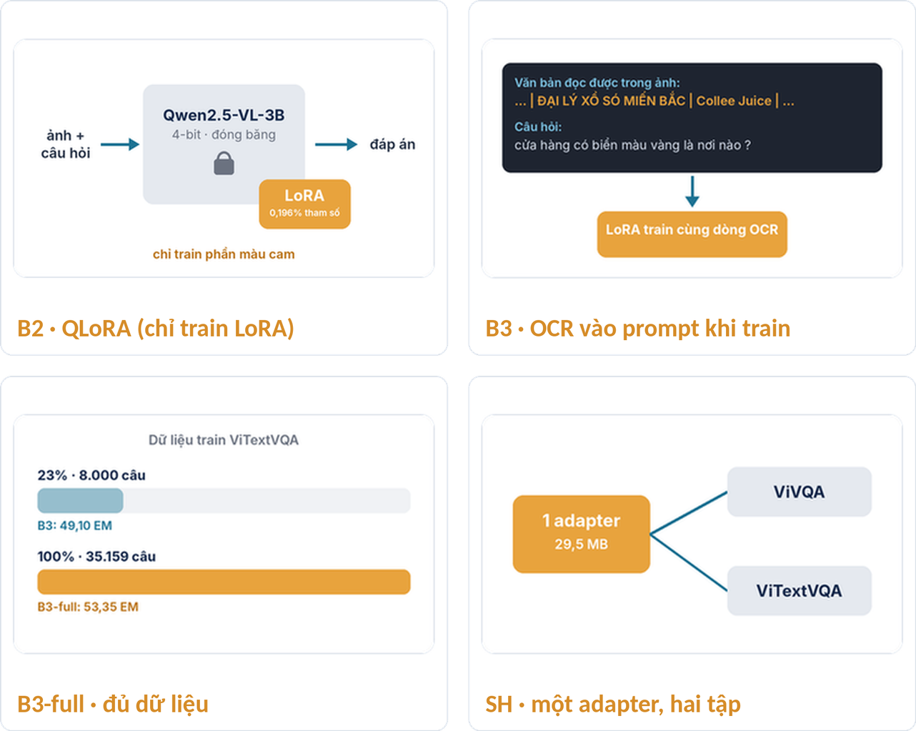
PHẦN 3
03 · Phương pháp
Lộ trình: mỗi bước chỉ đổi một yếu tố
QLoRA (B2) và phân tích lỗi
Đề xuất: QLoRA nhận biết OCR (B3)
Ablation OCR và B3 trên toàn bộ dữ liệu
Notes:
[Ý CHÍNH NHỚ NHANH]
Phần 3 · Mỗi bước chỉ đổi một yếu tố · B2 → B3 → ablation
[LỜI THOẠI]
Phần ba trình bày phương pháp theo đúng lộ trình nhóm đã đi. Nguyên tắc xuyên suốt là mỗi bước chỉ đổi một yếu tố, giống thí nghiệm có đối chứng trong khoa học.
Đầu tiên là QLoRA thường, B2, cùng phân tích lỗi của nó. Từ những lỗi đó, nhóm đề xuất QLoRA nhận biết OCR, B3. Sau đó là ablation OCR, và cuối cùng chạy B3 trên toàn bộ dữ liệu.
[CHUYỂN Ý]
Em xin bắt đầu bằng bức tranh tổng thể của lộ trình.

Slide 29
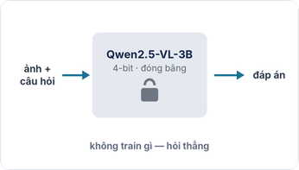
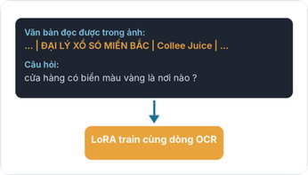
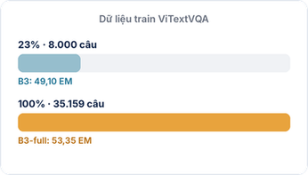
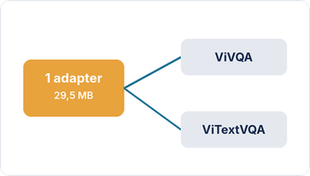
PHƯƠNG PHÁP · 01 · LỘ TRÌNH
Lộ trình: mỗi bước chỉ đổi một yếu tố
B1
B2
B3
B3F
SH
Zero-shot (không train)
QLoRA (không OCR)
QLoRA + dòng OCR (8k câu)
B3 trên toàn bộ dữ liệu
Một adapter, hai dataset
Khởi điểm: hỏi thẳng model gốc → EM 22,1 ViVQA · 29,1 ViTextVQA
PEFT có hơn zero-shot? → +21,1 EM ViTextVQA, +51,7 ViVQA
Dạy model dùng chữ OCR có giúp? → +2,5 EM so với B2-sub
Đủ dữ liệu OCR còn giúp? → +3,1 EM so với B2
Dùng chung có kém? → không kém (ΔEM −0,27 / +0,25)
Mỗi bước chỉ đổi một yếu tố so với bước bên trái.
ViVQA-VLM · Bảo vệ khoá luận · GFA26AI35 · Đại học FPT
Notes:
[Ý CHÍNH NHỚ NHANH]
B1 → B2 → B3 → B3F → SH · mỗi bước một câu hỏi, một con số
[LỜI THOẠI]
Lộ trình gồm năm bước. Mỗi bước trả lời một câu hỏi.
B1, zero-shot: hỏi thẳng model gốc. Đây là điểm xuất phát: 22,1 EM ViVQA và 29,1 EM ViTextVQA.
B2, QLoRA không OCR: PEFT có hơn zero-shot không? Có: +21,1 EM ViTextVQA và +51,7 EM ViVQA.
B3, QLoRA cộng dòng OCR, thử trên 8.000 câu: dạy model dùng chữ OCR có giúp không? Có: +2,5 EM so với B2 cùng tập con.
B3-full, B3 trên toàn bộ dữ liệu: khi đủ dữ liệu thì OCR còn giúp không? Còn: +3,1 EM so với B2.
SH, một adapter dùng chung cho cả hai dataset: dùng chung có kém đi không? Không kém, chênh lệch chỉ −0,27 và +0,25 EM.
Ví dụ dễ hình dung: giống thử một công thức nấu ăn, mỗi lần chỉ thay một nguyên liệu. Nhờ vậy, món ngon hơn thì biết ngay là nhờ nguyên liệu nào.
[CHUYỂN Ý]
Em đi vào bước đầu tiên có train: QLoRA, B2.

Slide 30
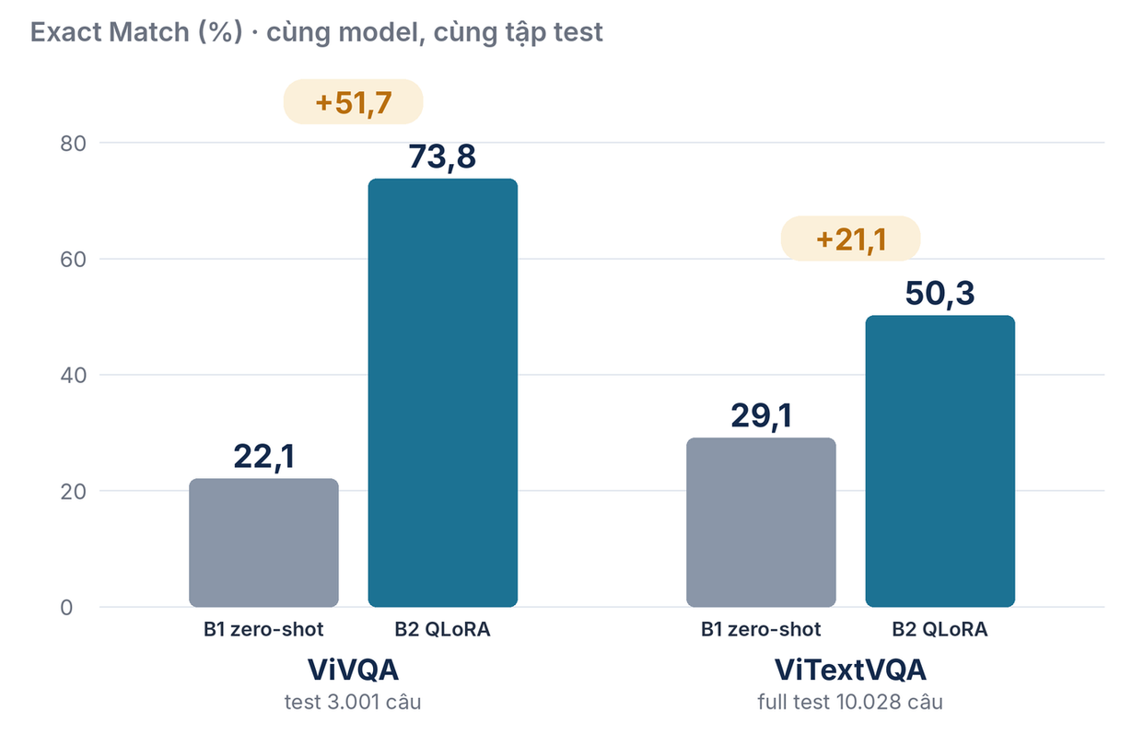

PHƯƠNG PHÁP · 02 · QLoRA (B2)
QLoRA một epoch: tăng lớn và có ý nghĩa thống kê
Chi phí | ViVQA | ViTextVQA
Mẫu train | 10.799 | 35.159
Thời gian train (L4) | 3,0 h | 12,0 h
VRAM đỉnh | 6,6 GB | 6,9 GB
Suy luận | 0,57 s / câu | 1,0 s / câu
Kiểm định thống kê (McNemar)
Tăng có ý nghĩa thống kê (p < 0,05) trên cả hai dataset. ViTextVQA đầy đủ: 2.543 câu chỉ B2 đúng so với 423 câu chỉ B1 đúng.
ViVQA-VLM · Bảo vệ khoá luận · GFA26AI35 · Đại học FPT
Notes:
[Ý CHÍNH NHỚ NHANH]
QLoRA 1 epoch: tăng lớn, p < 0,05 · ViTextVQA 12 h, ViVQA 3 h · VRAM < 7 GB
[LỜI THOẠI]
B2 là QLoRA train một epoch, không có OCR.
Chi phí: ViVQA có 10.799 mẫu, train 3 giờ. ViTextVQA có 35.159 mẫu, train 12 giờ. Cả hai đều trên một GPU L4. VRAM đỉnh chưa đến 7 GB, vừa với GPU phổ thông. Suy luận khoảng 0,6 giây mỗi câu với ViVQA và 1 giây với ViTextVQA.
Kết quả: tăng có ý nghĩa thống kê trên cả hai dataset. Trên ViTextVQA đầy đủ, 2.543 câu chỉ B2 đúng, so với 423 câu chỉ B1 đúng. Nghĩa là cứ một câu bị làm sai thì có khoảng sáu câu được sửa đúng.
QLoRA ở đây hiểu nôm na như sau: model gốc được nén 4-bit và giữ nguyên, nhóm chỉ gắn thêm vài "miếng vá" nhỏ là ma trận LoRA để dạy model cách trả lời ngắn, đúng tiếng Việt.
Đây là câu trả lời cho RQ2: chỉ cần PEFT, không cần full fine-tuning, đã tăng rất mạnh.
[CHUYỂN Ý]
B2 đã tốt hơn nhiều, nhưng vẫn còn sai. Nhóm duyệt tay lỗi để biết sai ở đâu.

Slide 31
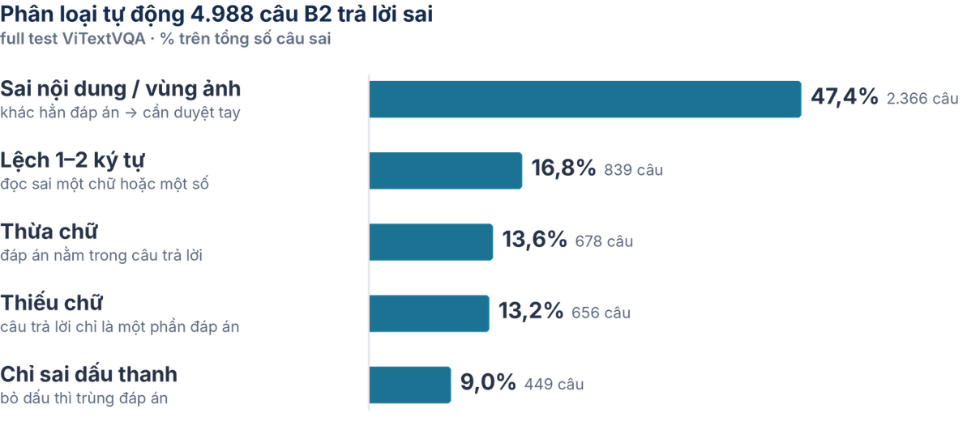

PHƯƠNG PHÁP · 03 · PHÂN TÍCH LỖI B2
B2 còn sai ở đâu
Duyệt tay 200 lỗi B2
                54% thực ra đúng ý: EM quá khắt khe (ViVQA 62%, ViTextVQA 46%)
                Gold nhiễu: 12,5% (ViVQA 19%)
                Lỗi thật ở ViTextVQA: đọc sai chữ 28%, nhầm vùng chữ 23%, dấu thanh 8%
                Hallucination (không có trong ảnh): 7% số lỗi (CI95 4–11%)
                4 người + nhãn gợi ý của AI; κ = 0,62 (2 người độc lập); bỏ 42 dòng có AI hỗ trợ, kết luận không đổi
Nhóm | B2 trả lời | Gold
Chỉ sai dấu thanh | đặng việt thủy | đặng việt thúy
Lệch 1–2 ký tự | 372 . 568 . 177 | 372 . 566 . 177
Thiếu chữ | nhân dân quận 2 | ủy ban nhân dân quận 2
ViVQA-VLM · Bảo vệ khoá luận · GFA26AI35 · Đại học FPT
Notes:
[Ý CHÍNH NHỚ NHANH]
200 lỗi B2 · 54% thật ra đúng ý · lỗi thật: đọc sai chữ 28%, nhầm vùng 23%, dấu 8%
[LỜI THOẠI]
Nhóm duyệt tay 200 lỗi của B2. Bốn người cùng gán, có nhãn gợi ý của AI. Độ đồng thuận giữa hai người gán độc lập là kappa 0,62, tức mức khá. Bỏ 42 dòng có AI hỗ trợ thì kết luận vẫn không đổi.
Kết quả đầu tiên: 54% "lỗi" thật ra đúng ý, chỉ là EM quá khắt khe. Ngoài ra, 12,5% lỗi là do gold nhiễu.
Lỗi thật ở ViTextVQA chủ yếu là: đọc sai chữ 28%, nhầm vùng chữ 23%, và sai dấu thanh 8%. Hallucination chiếm 7% số lỗi.
Ba ví dụ trong bảng:
Chỉ sai dấu: model trả lời "đặng việt thủy", đáp án là "đặng việt thúy".
Lệch một ký tự số: "372 . 568 . 177" so với "372 . 566 . 177".
Thiếu chữ: "nhân dân quận 2", trong khi đáp án là "ủy ban nhân dân quận 2".
Cả ba đều liên quan đến việc đọc chữ trong ảnh. Đây là manh mối dẫn đến đề xuất của nhóm.
[CHUYỂN Ý]
Nếu lỗi chính là đọc chữ, thì giải pháp tự nhiên là đưa chữ đã đọc sẵn cho model. Đó là QLoRA nhận biết OCR.

Slide 32
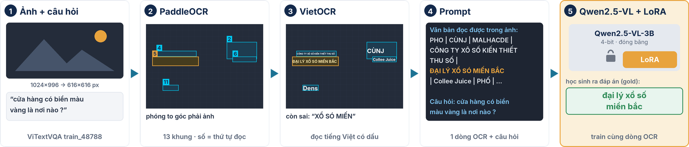
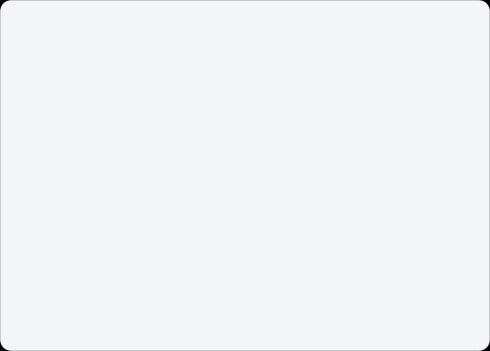

PHƯƠNG PHÁP · 04 · ĐỀ XUẤT: QLoRA NHẬN BIẾT OCR (B3)
QLoRA nhận biết OCR: dạy model dùng văn bản OCR
Vì sao OCR
Chọn OCR (trên dev300)
Train gì
                Lỗi thật của B2 ở ViTextVQA: đọc sai chữ 28%, nhầm vùng chữ 23%, sai dấu 8%
                Chữ tiếng Việt trong ảnh là gap nghiên cứu G2
                PaddleOCR bản Latin làm rơi dấu: “Kiểu Thẩm” → “Kiu Thm”
                Đáp án nằm trong văn bản OCR: VietOCR 37,7% so với 27,0% (p = 0,0008) → VietOCR
                QLoRA y hệt B2 (r = 16, 0,196% tham số); chỉ thêm dòng OCR vào prompt
                Phép thử có kiểm soát: tập con 8.000 câu, B3 so với B2-sub (cùng tập, không OCR)
ViVQA-VLM · Bảo vệ khoá luận · GFA26AI35 · Đại học FPT
Notes:
[Ý CHÍNH NHỚ NHANH]
Lỗi đọc chữ → thêm dòng OCR · chọn VietOCR trên dev · QLoRA y hệt B2, chỉ đổi prompt
[LỜI THOẠI]
Đây là đề xuất chính của nhóm: QLoRA nhận biết OCR, gọi là B3.
Vì sao dùng OCR? Vì lỗi thật của B2 ở ViTextVQA là đọc sai chữ, nhầm vùng chữ và sai dấu. Đọc chữ tiếng Việt trong ảnh cũng là khoảng trống G2.
Chọn OCR nào? PaddleOCR bản Latin làm rơi dấu. Ví dụ "Kiểu Thẩm" bị đọc thành "Kiu Thm". Khi dùng VietOCR để đọc, đáp án nằm nguyên vẹn trong văn bản OCR ở 37,7% câu, so với 27,0%, p bằng 0,0008. Vì vậy nhóm chọn VietOCR, và chọn trên tập dev.
Train gì? QLoRA y hệt B2: cùng rank 16, cùng 0,196% tham số. Chỉ thêm một dòng "Văn bản đọc được trong ảnh" vào prompt.
Để chứng minh có kiểm soát, nhóm thử trước trên tập con 8.000 câu: B3 so với B2-sub, cùng tập, cùng cấu hình, chỉ khác có OCR hay không.
Ví dụ dễ hiểu: giống học sinh làm bài đọc hiểu được phát kèm bản chép lại chữ trên bảng. Bản chép có thể sai vài chữ, nhưng học sinh được luyện để biết khi nào tin bản chép, khi nào nhìn lại bảng.
[CHUYỂN Ý]
Câu hỏi then chốt: lợi ích đến từ việc train với OCR, hay chỉ cần thêm OCR lúc test là đủ? Ablation 2×2 trả lời câu này.

Slide 33
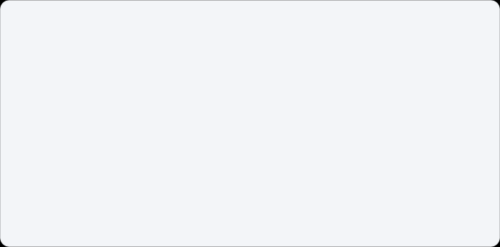



PHƯƠNG PHÁP · 05 · ABLATION: OCR LÚC TRAIN × LÚC TEST
OCR chỉ giúp khi model được train cùng OCR
Test không OCR
Test có OCR
Kiểm định ghép cặp (McNemar, EM)
Train không OCR
                Chỉ OCR lúc test: −0,65 (p = 0,49)
                Chỉ OCR lúc train: −0,55 (p = 0,35)
                Cả train lẫn test: +4,35 (p = 2 × 10⁻⁸)
                Bỏ OCR khỏi B3: −4,25 (p = 4 × 10⁻⁹)
45,55
44,90
B2-sub
B2-sub + OCR lúc test
Train có OCR
45,00
49,25
Tương tác +4,9 EM (CI95 +3,2 đến +6,6) → cần OCR ở cả train lẫn test
B3, bỏ OCR lúc test
B3 (đề xuất)
EM (%), ViTextVQA tập con test (2.000 câu), seed 42
Lặp lại 3 seed (42/43/44): +3,57 ± 0,76 EM, cả 3 seed p ≤ 1,4×10⁻⁴
Kết luận đóng góp không phải “thêm OCR vào prompt” — mà là dùng QLoRA dạy model khi nào tin OCR, khi nào tin ảnh.
ViVQA-VLM · Bảo vệ khoá luận · GFA26AI35 · Đại học FPT
Notes:
[Ý CHÍNH NHỚ NHANH]
Ablation 2×2 · chỉ OCR lúc test: −0,65 · cả train lẫn test: tương tác +4,9 EM · 3 seed: +3,57 ± 0,76
[LỜI THOẠI]
Đây là slide quan trọng nhất của phần phương pháp. Nhóm làm bảng 2×2: có hay không OCR lúc train, nhân với có hay không OCR lúc test. Kết quả đo trên 2.000 câu test ViTextVQA.
Ô trên trái: B2-sub, không OCR ở cả hai lúc, đạt 45,55.
Chỉ thêm OCR lúc test: 44,90, giảm 0,65, không có ý nghĩa thống kê. Nghĩa là model chưa được dạy thì không biết dùng OCR.
Chỉ train có OCR nhưng test không có: 45,00, cũng không hơn.
Cả train lẫn test đều có OCR, tức B3: 49,25. Hơn ô "chỉ OCR lúc test" 4,35 điểm, p khoảng 2 nhân 10 mũ trừ 8.
Hiệu ứng tương tác là +4,9 EM, khoảng tin cậy từ 3,2 đến 6,6. Khoảng này không chứa 0, nên OCR phải có mặt ở cả hai lúc.
Nhóm lặp lại với ba seed 42, 43, 44: B3 hơn B2-sub trung bình 3,57 EM, sai số 0,76. Cả ba seed đều có p nhỏ hơn 1,4 nhân 10 mũ trừ 4.
Kết luận: đóng góp không phải "thêm OCR vào prompt". Đóng góp là dùng QLoRA dạy model khi nào tin OCR, khi nào tin ảnh.
[CHUYỂN Ý]
Thí nghiệm này mới trên 8.000 câu train. Khi dùng toàn bộ dữ liệu, lợi ích còn giữ không?

Slide 34
PHƯƠNG PHÁP · 06 · B3 TRÊN TOÀN BỘ DỮ LIỆU
Đủ dữ liệu: QLoRA nhận biết OCR vượt QLoRA thường
Không OCR
Có OCR
Kiểm định ghép cặp (McNemar, EM)
23% train (8k)
                OCR ở 23% dữ liệu: +2,54 (p = 10⁻¹⁴)
                OCR ở 100% dữ liệu: +3,09 (705 so với 395 câu, p = 7 × 10⁻²¹)
                ΔANLS +1,87 (CI95 +1,38 đến +2,36)
                Hơn ViTextBLIP-2: 25,48 EM / 53,95 F1
46,56
49,10
B2-sub
B3
100% train
50,26
53,35
Tương tác dữ liệu × OCR +0,55 (CI95 −0,20 đến +1,29) → lợi ích của OCR không giảm khi thêm dữ liệu
B2
B3-full (đề xuất)
EM (%), ViTextVQA full test (10.028 câu), seed 42
Kết luận B3-full là mô hình ViTextVQA chính thức: EM 53,35 / F1 73,73 — EM gấp đôi SOTA công bố; 12,8 h train trên một L4 (B2: 12,0 h).
ViVQA-VLM · Bảo vệ khoá luận · GFA26AI35 · Đại học FPT
Notes:
[Ý CHÍNH NHỚ NHANH]
B3-full 53,35 EM vs B2 50,26 · +3,09 (705 vs 395, p ≈ 10⁻²¹) · lợi ích không giảm khi thêm dữ liệu
[LỜI THOẠI]
Nhóm chạy B3 trên 100% dữ liệu train và đánh giá trên full test 10.028 câu.
Với 23% dữ liệu: B3 đạt 49,10 so với B2-sub 46,56, tăng 2,54 điểm.
Với 100% dữ liệu: B3-full đạt 53,35 so với B2 50,26, tăng 3,09 điểm. Có 705 câu được sửa đúng so với 395 câu bị làm sai, p khoảng 7 nhân 10 mũ trừ 21. ANLS tăng 1,87 điểm, khoảng tin cậy từ 1,38 đến 2,36.
Một lo ngại hợp lý: khi có nhiều dữ liệu hơn, liệu model tự học đọc chữ được, khiến OCR thừa? Nhóm đo tương tác giữa lượng dữ liệu và OCR: chỉ +0,55, khoảng tin cậy chứa 0. Nghĩa là lợi ích của OCR không giảm khi thêm dữ liệu.
B3-full là mô hình ViTextVQA chính thức của nhóm: 53,35 EM và 73,73 F1, EM gấp đôi SOTA công bố 25,48. Chi phí train 12,8 giờ trên một L4, chỉ hơn B2 khoảng 45 phút.
[CHUYỂN Ý]
Đó là phương pháp. Em chuyển sang phần bốn: kết quả và phân tích.

Slide 35

PHẦN 4
04 · Kết quả & phân tích
Kết quả chính trên toàn bộ test
Hallucination: POPE tiếng Việt
Phân tích lỗi: tự động + duyệt tay
Vấn đề tiếng Việt đã đo · độ vững
Notes:
[Ý CHÍNH NHỚ NHANH]
Phần 4 · Bảng kết quả chính · Hallucination · Lỗi · Độ vững
[LỜI THOẠI]
Phần bốn có bốn nội dung.
Một là bảng kết quả chính trên toàn bộ test. Hai là hallucination, đo bằng POPE tiếng Việt do nhóm tự xây. Ba là phân tích lỗi, kết hợp tự động và duyệt tay. Bốn là các vấn đề tiếng Việt V1 đến V4 đã được đo thành số, cùng sáu kiểm tra độ vững.
Mục tiêu của phần này là trả lời câu: kết quả có thật và có đáng tin không.
[CHUYỂN Ý]
Em xin bắt đầu với bảng kết quả chính.

Slide 36
KẾT QUẢ & PHÂN TÍCH · 01 · KẾT QUẢ CHÍNH
Kết quả chính trên toàn bộ tập test
Model | Dữ liệu train | ViVQA EM | ViVQA ANLS | ViTextVQA EM | ViTextVQA ANLS | F1 | Train (L4) | VRAM train
B1 · zero-shot (4-bit) | — | 22,09 | 28,61 | 29,12 | 47,60 | 53,89 | — | —
B2 · QLoRA | ViTextVQA 100% | — | — | 50,26 | 72,02 | 71,16 | 11,99 h | 6,88 GB
C3 · QLoRA 2 epoch | ViVQA 100% | 76,64 | 78,03 | — | — | — | 6,1 h | 6,6 GB
B3-full · QLoRA nhận biết OCR | ViTextVQA 100% + OCR | — | — | 53,35 | 73,89 | 73,73 | 12,75 h | 8,38 GB
SH · 1 adapter cho 2 tập (prototype) | ViVQA + ViTextVQA 8k | 73,51 | 75,45 | 49,50* | 71,12* | 70,09* | 6,07 h | 8,15 GB
ViTextBLIP-2 (SOTA công bố) | full train | — | — | 25,48 | — | 53,95 | — | —
Test: ViVQA 3.001 câu · ViTextVQA 10.028 câu (full) · * SH trên test2000 · VQA-Acc = EM vì mỗi câu chỉ có 1 gold · mọi run: L4, bf16, 4-bit NF4, seed 42, suy luận ≈ 1 s/câu
+54,6
+24,2
+3,1
0,196%
EM ViVQA so với zero-shot
EM ViTextVQA so với zero-shot
EM nhờ OCR-aware (cùng dữ liệu)
tham số được train (29,5 MB)
ViVQA-VLM · Bảo vệ khoá luận · GFA26AI35 · Đại học FPT
Notes:
[Ý CHÍNH NHỚ NHANH]
C3 ViVQA 76,64 · B3-full ViTextVQA 53,35 · SH một adapter cho cả hai · chỉ 0,196% tham số
[LỜI THOẠI]
Bảng này gom các model chính, tất cả trên toàn bộ tập test.
B1 zero-shot: ViVQA 22,09 EM, ViTextVQA 29,12 EM.
B2, QLoRA trên ViTextVQA: 50,26 EM, train 12 giờ, VRAM 6,9 GB.
C3, QLoRA hai epoch trên ViVQA: 76,64 EM, là model ViVQA chính thức.
B3-full, QLoRA nhận biết OCR: 53,35 EM, ANLS 73,89, F1 73,73. Train 12,75 giờ, VRAM 8,4 GB.
SH là một adapter dùng chung cho cả hai tập, dùng trong prototype: ViVQA 73,51 EM, ViTextVQA 49,50 EM. Số của ViTextVQA đo trên 2.000 câu test, có đánh dấu sao.
Dòng cuối là SOTA công bố ViTextBLIP-2: 25,48 EM, F1 53,95.
Bốn con số tóm tắt bên dưới: +54,6 EM ViVQA so với zero-shot. +24,2 EM ViTextVQA so với zero-shot. +3,1 EM nhờ OCR-aware trên cùng dữ liệu. Tất cả chỉ train 0,196% tham số, adapter 29,5 MB.
Mọi run cùng L4, bf16, 4-bit NF4, seed 42, suy luận khoảng 1 giây mỗi câu.
[CHUYỂN Ý]
Điểm cao là tốt, nhưng model có bịa nội dung nhiều hơn không? Em chuyển sang hallucination.

Slide 37


KẾT QUẢ & PHÂN TÍCH · 02 · HALLUCINATION (H4)
Hallucination: B3-full không bịa thêm vật thể
POPE tiếng Việt (nhóm xây)
• 500 ảnh ViVQA test chưa thấy khi train
• 4.985 câu “Trong ảnh có {vật} không?”
• 3 cách chọn vật vắng mặt: random · popular · adversarial
• So với zero-shot cùng prompt; CI95 bootstrap theo ảnh
Model | Kết luận (luật đặt trước: ΔF1 > −2) | Ghi chú
B3-full | Không tăng hallucination | ΔF1 +5,50 / +3,65 / +2,47; recall 73,5 → 86,9%
C3 (ViVQA) | Chưa kết luận được | 91% câu trả lời không theo dạng có/không (ViVQA không có câu có/không)
SH (prototype) | Tăng → đã sửa | Ngưỡng τ* = +4,85 lúc suy luận: tỉ lệ “có” 77–89% → 41–45%, không train lại
Giới hạn: F1 che giấu tỉ lệ báo sai của B3-full tăng ở adversarial (8,9% → 22,4%) — nhóm báo kèm; B3-full trả lời “no” tiếng Anh ở 17,7% câu (gần như luôn đúng). H4: ủng hộ một phần.
ViVQA-VLM · Bảo vệ khoá luận · GFA26AI35 · Đại học FPT
Notes:
[Ý CHÍNH NHỚ NHANH]
POPE tiếng Việt 4.985 câu · B3-full không tăng hallucination · C3 chưa kết luận · SH sửa bằng tau
[LỜI THOẠI]
Để trả lời RQ4, nhóm tự xây POPE tiếng Việt. Nhóm lấy 500 ảnh ViVQA test chưa thấy khi train và đặt 4.985 câu dạng "Trong ảnh có con mèo không?". Vật được hỏi có thể có thật trong ảnh, hoặc vắng mặt theo ba cách chọn: ngẫu nhiên, vật phổ biến, và vật hay đi kèm. Ví dụ ảnh bàn ăn mà hỏi "có cái nĩa không" là kiểu khó nhất, vì nĩa thường đi cùng bàn ăn.
Luật đặt trước: F1 không được giảm quá 2 điểm so với zero-shot.
B3-full: không tăng hallucination. F1 còn tăng từ 2,5 đến 5,5 điểm, và recall tăng từ 73,5 lên 86,9%.
C3: chưa kết luận được. 91% câu trả lời không theo dạng có/không, vì ViVQA không có câu có/không nên model quên định dạng này.
SH, model của prototype: có thiên lệch trả lời "có". Nhóm sửa bằng một ngưỡng tau bằng +4,85 lúc suy luận, không train lại. Tỉ lệ "có" giảm từ 77–89% xuống 41–45%.
Nhóm báo trung thực giới hạn. F1 che giấu việc tỉ lệ báo sai của B3-full tăng ở kiểu adversarial, từ 8,9% lên 22,4%. Ngoài ra, B3-full trả lời "no" bằng tiếng Anh ở 17,7% câu, dù gần như luôn đúng ý. Vì vậy H4 chỉ được ủng hộ một phần.
[CHUYỂN Ý]
Ngoài hallucination, nhóm phân tích kỹ những câu model còn sai.

Slide 38

KẾT QUẢ & PHÂN TÍCH · 03 · PHÂN TÍCH LỖI
Phân tích lỗi: phần lớn “lỗi” EM thực ra đúng ý
55%
53,4 → 79,0
2,3%
705 / 395
lỗi EM của B3-full thực ra đúng ý
EM → độ đúng theo người đọc
câu trả lời là hallucination
câu OCR sửa đúng / làm sai
duyệt tay mù 100 lỗi
C3: 76,6 → 91,6
C3: 3,7%
B2 → B3-full, +3,09 EM
Lỗi còn lại của B3-full (duyệt tay)
QLoRA sửa gì so với zero-shot (tự động)
• Định dạng / độ dài: 40% — đúng nội dung nhưng thừa / thiếu chữ
• Đọc sai chữ + sai dấu: 36% ≈ 17 điểm EM — trần nếu nâng cấp OCR
• 81% lỗi: dòng OCR không chứa đúng đáp án (OCR là nút thắt)
• Khi OCR có đáp án: 383 / 492 lỗi là chọn sai ranh giới cụm chữ
• Trả lời dài dòng: 25,7% → 13,6% lỗi (ViTextVQA); 21,3% → 3,9% (ViVQA)
• C3 (ViVQA): lỗi đếm ±1, màu gần nhau, từ đồng nghĩa; 28% lỗi do gold nhiễu
• Ảnh đã thấy vs chưa thấy: 77,7 vs 75,7 → mức thổi phồng nhỏ
Duyệt tay: 100 lỗi B3-full + 50 lỗi C3, chọn ngẫu nhiên seed 42, gán mù theo bộ nhãn W07 (κ hai người 0,62 ở W07). Giới hạn: một người gán ở đợt này.
ViVQA-VLM · Bảo vệ khoá luận · GFA26AI35 · Đại học FPT
Notes:
[Ý CHÍNH NHỚ NHANH]
55% lỗi EM thật ra đúng ý → 53,4 thành 79,0 · OCR là nút thắt: 81% lỗi khi OCR không có đáp án
[LỜI THOẠI]
Nhóm duyệt tay mù 100 lỗi của B3-full và 50 lỗi của C3, chọn ngẫu nhiên bằng seed 42.
Phát hiện lớn nhất: 55% lỗi EM của B3-full thực ra đúng ý. Nếu tính theo người đọc, độ đúng tăng từ 53,4 lên khoảng 79,0. Với C3 là từ 76,6 lên 91,6. Ví dụ minh hoạ cho kiểu lỗi này: đáp án là "nhà thuốc long châu", model trả lời "long châu". Người đọc vẫn thấy đúng, nhưng EM chấm 0.
Hallucination chỉ chiếm 2,3% câu trả lời của B3-full, và 3,7% của C3.
Lỗi còn lại của B3-full: 40% là định dạng, đúng nội dung nhưng thừa hoặc thiếu chữ. 36% là đọc sai chữ hoặc sai dấu, tương đương khoảng 17 điểm EM. Đây là trần nếu nâng cấp OCR.
Phân tích tự động cho thấy OCR là nút thắt: 81% lỗi xảy ra khi dòng OCR không chứa đúng đáp án. Khi OCR có đáp án, phần lớn lỗi là chọn sai ranh giới cụm chữ, 383 trên 492.
QLoRA cũng giảm lỗi trả lời dài dòng rõ rệt: ViVQA từ 21,3% xuống 3,9%.
Giới hạn: đợt duyệt này chỉ một người gán.
[CHUYỂN Ý]
Bây giờ em quay lại bốn vấn đề tiếng Việt ban đầu và cho thấy mỗi vấn đề đã được đo thành số.

Slide 39
KẾT QUẢ & PHÂN TÍCH · 04 · VẤN ĐỀ TIẾNG VIỆT ĐÃ ĐO
Bốn vấn đề tiếng Việt — mỗi vấn đề có số đo
Vấn đề (slide V1–V4) | Số đo | Nguồn
V1 · Dấu thanh khi đọc chữ | OCR giữ đúng dấu: PaddleOCR 27,0% vs VietOCR 37,7% (p = 0,0008) → chọn VietOCR | dev 300 câu, W08
 | 9,0% lỗi B2 chỉ sai dấu; 11,5% câu có OCR đúng chữ nhưng sai dấu | full test, W07 / W12
V2 · Sai ngôn ngữ / định dạng | Zero-shot trả lời dài: 2,9 vs 1,6 từ (ViVQA), 5,4 vs 3,7 (ViTextVQA); chen chữ Trung, tiếng Anh | B1, W07
 | B3-full trả lời “no” tiếng Anh ở 17,7% câu có/không (gần như luôn đúng) | POPE-vi, W12
V3 · Thứ tự chữ, ranh giới cụm | Nhầm vùng chữ 23% lỗi B2; 383 / 492 lỗi khi OCR có đáp án là sai ranh giới cụm | duyệt tay W07; W12
V4 · Hallucination | 2,3% câu trả lời B3-full; POPE-vi ΔF1 +2,5 → +5,5 | W12
Liên hệ phương pháp V1 + V3 là lý do chọn OCR-aware QLoRA (đọc chữ có dấu, đúng thứ tự trái-trên → phải-dưới); V2 được QLoRA sửa phần lớn; V4 được đo riêng bằng POPE tiếng Việt.
ViVQA-VLM · Bảo vệ khoá luận · GFA26AI35 · Đại học FPT
Notes:
[Ý CHÍNH NHỚ NHANH]
V1–V4 đều có số đo và nguồn · V1, V3 là lý do chọn OCR-aware · V2 do QLoRA sửa · V4 đo bằng POPE-vi
[LỜI THOẠI]
Ở Review 2, hội đồng góp ý rằng mọi khẳng định phải có số đo. Bảng này đáp lại góp ý đó.
V1, dấu thanh: OCR giữ đúng dấu ở 37,7% câu với VietOCR, so với 27,0% với PaddleOCR. 9% lỗi của B2 chỉ sai dấu, ví dụ "thủy" so với "thúy".
V2, sai ngôn ngữ và định dạng: zero-shot trả lời dài 2,9 từ so với 1,6 của đáp án, có lúc chen chữ Trung hoặc tiếng Anh. Sau QLoRA vẫn còn dấu vết: B3-full trả lời "no" bằng tiếng Anh ở 17,7% câu có/không.
V3, thứ tự chữ và ranh giới cụm: nhầm vùng chữ chiếm 23% lỗi B2. Khi OCR có đáp án, 383 trên 492 lỗi là sai ranh giới cụm. Ví dụ trả lời "nhân dân quận 2" thay vì "ủy ban nhân dân quận 2".
V4, hallucination: chỉ 2,3% câu trả lời của B3-full, và POPE tiếng Việt F1 tăng từ 2,5 đến 5,5 điểm.
Liên hệ với phương pháp: V1 và V3 là lý do chọn QLoRA nhận biết OCR. V2 được QLoRA sửa phần lớn. V4 được đo riêng bằng POPE tiếng Việt.
[CHUYỂN Ý]
Câu hỏi cuối của phần kết quả: những con số này có vững không, hay chỉ là may mắn của một lần chạy?

Slide 40

KẾT QUẢ & PHÂN TÍCH · 05 · ĐỘ VỮNG
Kết quả có vững không: sáu kiểm tra
3 seed huấn luyện
Bảng 2×2 OCR train × test
Không do rò rỉ ViVQA
+3,57 ± 0,76 EM
tương tác +4,9
+44,1 EM
B3 vs B2-sub; cả 3 seed p ≤ 1,4×10⁻⁴
CI95 [+3,2; +6,6]: chỉ OCR lúc test thì −0,65
test sạch 1.219 câu: 25,0 → 69,1
Sửa lỗi EXIF (độ nhạy)
Cấu hình LoRA
1 adapter cho 2 tập
+3,09 → +3,37
không khác rõ
không kém
B3-full 53,35 → 53,63; số chính thức giữ nguyên
thêm MLP −0,55 (p = 0,34); r 64 +1,05 (p = 0,07)
ViVQA −0,27 [−1,13; +0,60]; ViTextVQA +0,25 [−0,95; +1,45]
Mọi kiểm định ghép cặp: McNemar chính xác (EM), CI95 bootstrap (ANLS / ΔEM). Phụ lục: chi tiết từng kiểm tra.
ViVQA-VLM · Bảo vệ khoá luận · GFA26AI35 · Đại học FPT
Notes:
[Ý CHÍNH NHỚ NHANH]
6 kiểm tra: 3 seed, bảng 2×2, test sạch, sửa EXIF, cấu hình LoRA, adapter dùng chung
[LỜI THOẠI]
Nhóm làm sáu kiểm tra độ vững.
Một, ba seed huấn luyện: B3 hơn B2-sub trung bình 3,57 EM, sai số 0,76, cả ba seed đều có ý nghĩa.
Hai, bảng 2×2 OCR train nhân test: tương tác +4,9 EM. Nếu chỉ thêm OCR lúc test thì giảm 0,65.
Ba, không do rò rỉ ViVQA: trên test sạch 1.219 câu có ảnh không trùng train, EM vẫn tăng từ 25,0 khi zero-shot lên 69,1 sau QLoRA, tức +44,1.
Bốn, sửa lỗi EXIF: chạy lại với OCR đã sửa, mức tăng của B3-full so với B2 từ 3,09 thành 3,37. Nhóm giữ nguyên số chính thức và báo phần này như phân tích độ nhạy.
Năm, cấu hình LoRA: gắn thêm LoRA vào MLP thì giảm 0,55, không có ý nghĩa. Tăng rank lên 64 thì tăng 1,05, p bằng 0,07, cũng chưa có ý nghĩa. Vì vậy nhóm giữ rank 16 trên q, k, v, o, vì rẻ hơn mà không kém.
Sáu, một adapter cho hai tập: không kém. ViVQA chênh −0,27, ViTextVQA +0,25, cả hai khoảng tin cậy đều chứa 0.
Tất cả đều là kiểm định ghép cặp. Chi tiết nằm ở phụ lục.
[CHUYỂN Ý]
Từ các bằng chứng trên, em xin tổng kết kết luận cho từng giả thuyết.

Slide 41

KẾT QUẢ & PHÂN TÍCH · 06 · GIẢ THUYẾT
Kết luận cho từng giả thuyết
Giả thuyết | Bằng chứng | Kết luận
H1 QLoRA ≥ +5 EM so với zero-shot | +51,7 (ViVQA), +21,1 (ViTextVQA đầy đủ), p ≈ 0 | Ủng hộ
H2 Chữ OCR ≥ +3 ANLS, tốt nhất khi kết hợp QLoRA | Tương tác +4,9 EM; đủ dữ liệu +3,1 EM (p ≈ 10⁻²¹); nhưng ANLS +1,87 (< +3) | Một phần
H3 Prompt định dạng tiếng Việt ≥ +3 EM | Dạng few-shot: −2,1 / −1,2 EM | Chưa ủng hộ
H4 QLoRA không làm tăng hallucination | POPE tiếng Việt (500 ảnh chưa thấy, 4.985 câu): B3-full không tăng (ΔF1 +2,5 → +5,5); C3 chưa đo được (91% câu không trả lời có/không) | Một phần
Hiệu quả (số đo, không phải giả thuyết) | 4-bit giữ 94,5% độ chính xác; VRAM −77%; adapter dùng chung không kém | Đã đo
Ablation A1 (module), A2 (rank) | A1 −0,55 (p = 0,34); A2 +1,05 (p = 0,07) → giữ r = 16, q, k, v, o | Đã làm
RQ1: zero-shot EM 22,1 (ViVQA), 29,1 (ViTextVQA). RQ2: QLoRA +51,7 / +21,1 EM. RQ3: QLoRA nhận biết OCR +3,1 EM so với cùng QLoRA (full test, đủ dữ liệu). RQ4: POPE tiếng Việt — B3-full không làm tăng hallucination; C3 chưa kết luận.
ViVQA-VLM · Bảo vệ khoá luận · GFA26AI35 · Đại học FPT
Notes:
[Ý CHÍNH NHỚ NHANH]
H1 ủng hộ · H2 một phần · H3 chưa ủng hộ · H4 một phần
[LỜI THOẠI]
Đây là kết luận cho từng giả thuyết, đối chiếu với ngưỡng nhóm đặt ra từ đầu.
H1: QLoRA tăng ít nhất 5 EM so với zero-shot. Thực tế tăng 51,7 trên ViVQA và 21,1 trên ViTextVQA, p gần 0. Kết luận: ủng hộ.
H2: chữ OCR tăng ít nhất 3 ANLS, và tốt nhất khi kết hợp QLoRA. Phần "kết hợp" đúng: tương tác +4,9 EM, đủ dữ liệu thì +3,1 EM. Nhưng ANLS chỉ tăng 1,87, chưa tới ngưỡng 3. Nhóm giữ nguyên ngưỡng đã đặt chứ không hạ ngưỡng sau khi thấy số, nên kết luận là một phần.
H3: prompt định dạng tiếng Việt tăng ít nhất 3 EM. Thực tế few-shot còn làm giảm 2,1 và 1,2 EM. Kết luận: chưa ủng hộ. Nhóm báo trung thực kết quả âm này.
H4: QLoRA không làm tăng hallucination. B3-full không tăng, nhưng C3 chưa đo được. Kết luận: một phần.
Thêm hai dòng: về hiệu quả, 4-bit giữ 94,5% độ chính xác và giảm 77% VRAM. Về ablation module và rank: không khác rõ, nên giữ rank 16 trên q, k, v, o.
Xin lưu ý: +51,7 ViVQA ở đây là B2 một epoch. Model ViVQA chính thức C3 train hai epoch đạt +54,6.
[CHUYỂN Ý]
Kết quả nghiên cứu đã rõ. Phần năm cho thấy nhóm biến kết quả đó thành một sản phẩm dùng được: prototype web.

Slide 42

PHẦN 5
05 · Prototype
Kiến trúc: câu trả lời kèm bằng chứng
Kiểm chứng: chạy đúng như lúc đánh giá
Demo
Notes:
[Ý CHÍNH NHỚ NHANH]
Phần 5 · Prototype · Câu trả lời kèm bằng chứng · Chạy đúng như lúc đánh giá
[LỜI THOẠI]
Phần năm gồm ba ý: kiến trúc prototype, cách nhóm kiểm chứng prototype chạy đúng như lúc đánh giá, và demo trực tiếp.
Điểm khác của prototype này là không chỉ đưa ra câu trả lời. Nó đưa kèm bằng chứng, là dòng chữ OCR và mức tin cậy, để người dùng tự kiểm tra.
[CHUYỂN Ý]
Em xin trình bày kiến trúc trước.

Slide 43




PROTOTYPE · 01 · KIẾN TRÚC
Prototype web: câu trả lời kèm bằng chứng
1
Tải ảnh + câu hỏi
2
OCR
3
Prompt
4
Qwen2.5-VL-3B + adapter SH
5
Trả lời + bằng chứng
Gradio; ảnh ≤ 6.000 px đi nguyên file, xoay EXIF
PaddleOCR (vùng chữ) + VietOCR (đọc), tiến trình riêng
đúng hàm prompt lúc train/eval: dòng OCR + câu hỏi
4-bit, 1 adapter cho mọi loại câu hỏi
chữ OCR, mức tin cậy (Cao / TB / Thấp), câu có/không dùng ngưỡng τ*
Vì sao thiết kế như vậy
• Hiện chữ OCR để người dùng tự kiểm câu trả lời (B3 phụ thuộc OCR)
• Chỉ hiện MỨC tin cậy: ECE 0,198 → con số % dễ gây hiểu nhầm
• Câu có/không: ngưỡng τ* sửa thiên lệch “có” của SH
• Không lưu ảnh / câu hỏi; chỉ ghi thời gian xử lý
Ảnh minh hoạ bố cục giao diện (W13) — thay bằng ảnh chụp bản v2.1 khi duyệt
ViVQA-VLM · Bảo vệ khoá luận · GFA26AI35 · Đại học FPT
Notes:
[Ý CHÍNH NHỚ NHANH]
5 bước: ảnh + câu hỏi → OCR → prompt → Qwen + adapter SH → trả lời + bằng chứng · không lưu dữ liệu
[LỜI THOẠI]
Prototype có năm bước.
Một, người dùng tải ảnh và gõ câu hỏi trên giao diện Gradio. Ảnh đi nguyên file và được xoay đúng theo EXIF.
Hai, OCR: PaddleOCR tìm vùng chữ, VietOCR đọc, chạy ở tiến trình riêng.
Ba, dựng prompt bằng đúng hàm đã dùng lúc train và đánh giá.
Bốn, Qwen2.5-VL-3B 4-bit cộng adapter SH, một adapter cho mọi loại câu hỏi.
Năm, trả về câu trả lời, chữ OCR, và mức tin cậy Cao, Trung bình hoặc Thấp.
Vì sao thiết kế như vậy?
Hiện chữ OCR vì B3 phụ thuộc OCR. Ví dụ model trả lời số điện thoại, người dùng có thể nhìn dòng OCR để xem có khớp không.
Chỉ hiện mức tin cậy, không hiện phần trăm, vì độ hiệu chỉnh ECE là 0,198, chưa tốt. Nếu hiện "tin cậy 90%" thì dễ gây hiểu nhầm.
Câu có/không dùng ngưỡng tau để sửa thiên lệch "có" của SH.
Về quyền riêng tư: prototype không lưu ảnh, không lưu câu hỏi, chỉ ghi thời gian xử lý.
[CHUYỂN Ý]
Một prototype đẹp chưa đủ. Nhóm phải chứng minh nó chạy đúng như lúc đánh giá.

Slide 44
PROTOTYPE · 02 · KIỂM CHỨNG
Prototype chạy đúng như lúc đánh giá
Kiểm tra (luật đặt trước) | Kết quả | Ý nghĩa
R-PAR: backend = eval chính thức | 100% | cùng câu trả lời với run eval W11
R-LIVE v2: qua giao diện, OCR trực tiếp | 100% / 100% | ViVQA / ViTextVQA, 200 ảnh mỗi tập
R-OCR v2: OCR qua giao diện = OCR đọc thẳng | 100% / 100% | sau khi sửa ngưỡng thu nhỏ ảnh (W14)
R-CONF: mức tin cậy có ý nghĩa | Đạt | EM giảm dần Cao > TB > Thấp
R-YB: sửa thiên lệch “có” | Đạt | τ* = +4,85; tỉ lệ “có” 41–45%
1,00 s
3,58 s
latency p50
latency p95
4,78 GB
14 / 20
VRAM (L4)
ảnh thật của nhóm đúng
có/không 5/5
Giới hạn SH báo sai “có” vẫn cao hơn zero-shot 2–4 điểm; OCR có thể ra chữ vô nghĩa ở ảnh mờ; mức tin cậy chưa hiệu chỉnh tốt (ECE 0,198).
Chạy trên Colab L4: notebook 28 (Run all, ≈ 30 phút trước buổi bảo vệ); video demo 10 phút 28 giây là bản dự phòng. Hướng dẫn: docs/W13/Prototype_Guide.md.
ViVQA-VLM · Bảo vệ khoá luận · GFA26AI35 · Đại học FPT
Notes:
[Ý CHÍNH NHỚ NHANH]
R-PAR, R-LIVE, R-OCR đều 100% · p50 1,00 s, p95 3,58 s · VRAM 4,78 GB · 14/20 ảnh thật
[LỜI THOẠI]
Nhóm đặt luật kiểm tra trước, rồi mới chạy.
R-PAR: backend của prototype cho cùng câu trả lời với run đánh giá chính thức ở 100% câu.
R-LIVE: đi qua giao diện thật, OCR chạy trực tiếp, trên 200 ảnh mỗi tập: khớp 100% với cả ViVQA và ViTextVQA.
R-OCR: OCR qua giao diện khớp 100% với OCR đọc thẳng, sau khi nhóm sửa ngưỡng thu nhỏ ảnh ở tuần 14.
R-CONF: mức tin cậy có ý nghĩa, tức EM giảm dần từ Cao xuống Trung bình xuống Thấp.
R-YB: sửa thiên lệch "có" đạt, tỉ lệ "có" còn 41 đến 45%.
Về hiệu năng trên L4: một nửa số câu trả lời trong khoảng 1 giây, 95% trong khoảng 3,6 giây. VRAM 4,78 GB. Trên 20 ảnh thật nhóm tự chụp, model đúng 14, và đúng cả 5 trên 5 câu có/không.
Giới hạn: SH vẫn báo sai "có" cao hơn zero-shot 2 đến 4 điểm. OCR có thể ra chữ vô nghĩa với ảnh mờ. Mức tin cậy chưa hiệu chỉnh tốt.
Về chuẩn bị: nhóm chạy notebook 28 khoảng 30 phút trước buổi bảo vệ để có link demo. Nếu mạng hoặc Colab gặp sự cố, nhóm có video demo 10 phút 28 giây làm bản dự phòng.
[CHUYỂN Ý]
Bây giờ em xin phép demo trực tiếp.

Slide 45

PROTOTYPE · 03 · DEMO
Demo
Kịch bản demo
• Ảnh đời thường: “Màu xe đạp là gì?”
• Biển hiệu tiếng Việt: đọc tên, số điện thoại — hiện chữ OCR làm bằng chứng
• Câu có/không: “Trong ảnh có con mèo không?”
• Ảnh mờ / không có chữ: mức tin cậy Thấp
• Ví dụ chọn bằng luật cố định (demo_examples.py), không chọn tay
ViVQA-VLM · Bảo vệ khoá luận · GFA26AI35 · Đại học FPT
Notes:
[Ý CHÍNH NHỚ NHANH]
Demo 4 tình huống: ảnh đời thường · biển hiệu · có/không · ảnh mờ → tin cậy Thấp
[LỜI THOẠI]
Em xin demo bốn tình huống. Các ví dụ được chọn bằng một luật cố định trong file demo_examples.py, không chọn tay những câu model làm tốt.
Tình huống một, ảnh đời thường: em hỏi "Màu xe đạp là gì?". Hội đồng để ý câu trả lời ngắn, đúng tiếng Việt, đúng kiểu đáp án ViVQA.
Tình huống hai, biển hiệu tiếng Việt: em hỏi tên cửa hàng hoặc số điện thoại. Bên dưới câu trả lời có dòng chữ OCR làm bằng chứng, hội đồng có thể đối chiếu ngay.
Tình huống ba, câu có/không: "Trong ảnh có con mèo không?". Câu này đi qua ngưỡng tau để tránh thiên lệch trả lời "có".
Tình huống bốn, ảnh mờ hoặc không có chữ: hệ thống trả mức tin cậy Thấp, nhắc người dùng kiểm lại.
Nếu lúc demo có sự cố kết nối, em sẽ chuyển sang video demo dự phòng, cho cùng các tình huống này.
[CHUYỂN Ý]
Sau phần demo, em xin chuyển sang phần cuối cùng: kết luận.

Slide 46

PHẦN 6
06 · Kết luận
Trả lời bốn câu hỏi nghiên cứu
Đóng góp và giới hạn
Hướng phát triển và sử dụng có trách nhiệm
Notes:
[Ý CHÍNH NHỚ NHANH]
Phần 6 · Trả lời 4 RQ · Đóng góp, giới hạn · Hướng phát triển
[LỜI THOẠI]
Phần sáu gồm ba ý: trả lời bốn câu hỏi nghiên cứu đã đặt ra ở đầu, nêu đóng góp cùng giới hạn của đề tài, và hướng phát triển kèm việc sử dụng có trách nhiệm.
[CHUYỂN Ý]
Em đi vào câu trả lời cho từng câu hỏi nghiên cứu.

Slide 47
KẾT LUẬN · 01 · TRẢ LỜI CÂU HỎI NGHIÊN CỨU
Trả lời bốn câu hỏi nghiên cứu
RQ1
Zero-shot đạt bao nhiêu, lỗi gì chiếm ưu thế?
22,1 EM ViVQA, 29,1 ViTextVQA; lỗi chủ yếu là định dạng — trả lời dài, chen ngôn ngữ khác
RQ2
QLoRA cải thiện bao nhiêu, không full fine-tuning?
+54,6 EM ViVQA, +21,1 ViTextVQA chỉ với 0,196% tham số, 1 GPU (H1 ủng hộ)
RQ3
Chữ OCR tiếng Việt có giúp khi kết hợp QLoRA?
Có, nhưng chỉ khi train cùng OCR: +3,1 EM (p = 7×10⁻²¹); ANLS +1,9 < ngưỡng 3 (H2 một phần)
RQ4
QLoRA có làm tăng hallucination?
B3-full không tăng (POPE-vi ΔF1 +2,5 → +5,5); C3 chưa đo được; báo sai tăng ở adversarial (H4 một phần)
H3 (prompt định dạng tiếng Việt ≥ +3 EM) không được ủng hộ: few-shot −2,1 / −1,2 EM.
ViVQA-VLM · Bảo vệ khoá luận · GFA26AI35 · Đại học FPT
Notes:
[Ý CHÍNH NHỚ NHANH]
RQ1 22,1/29,1, lỗi định dạng · RQ2 +54,6/+21,1 · RQ3 +3,1 khi train cùng OCR · RQ4 B3-full không tăng
[LỜI THOẠI]
RQ1: zero-shot đạt bao nhiêu và lỗi gì chiếm ưu thế? 22,1 EM với ViVQA và 29,1 EM với ViTextVQA. Lỗi chủ yếu là định dạng: trả lời dài, chen ngôn ngữ khác. Ví dụ đáp án "màu đỏ", model trả lời "Đỏ và trắng".
RQ2: QLoRA cải thiện bao nhiêu? +54,6 EM với ViVQA, dùng C3 hai epoch, và +21,1 EM với ViTextVQA. Chỉ train 0,196% tham số trên một GPU. H1 được ủng hộ.
RQ3: chữ OCR tiếng Việt có giúp khi kết hợp QLoRA không? Có, nhưng chỉ khi train cùng OCR: +3,1 EM, p khoảng 7 nhân 10 mũ trừ 21. ANLS tăng 1,9, chưa tới ngưỡng 3, nên H2 một phần.
RQ4: QLoRA có làm tăng hallucination không? B3-full không tăng, F1 trên POPE tiếng Việt tăng từ 2,5 đến 5,5. C3 chưa đo được, và tỉ lệ báo sai tăng ở kiểu adversarial. H4 một phần.
Ngoài ra, H3 về prompt định dạng không được ủng hộ: few-shot còn làm giảm EM.
[CHUYỂN Ý]
Từ các câu trả lời này, em tóm lại đóng góp và giới hạn của đề tài.

Slide 48

KẾT LUẬN · 02 · ĐÓNG GÓP VÀ GIỚI HẠN
Đóng góp và giới hạn
Đóng góp
Giới hạn
• QLoRA nhận biết OCR cho VQA tiếng Việt: +3,1 EM so với QLoRA thường, cùng dữ liệu; tương tác train × test +4,9
• Thích nghi hiệu quả: 0,196% tham số, 1 GPU L4, 12,8 h; cao hơn SOTA công bố ViTextVQA
• Đo đặc thù tiếng Việt: dấu thanh, định dạng, ranh giới chữ; POPE tiếng Việt 4.985 câu
• Tái lập được: R0 79,6 vs 79,3; mọi số có log, seed, config; gói tái lập 6 model
• Prototype đã kiểm chứng trùng 100% với đánh giá
• Một seed cho B3-full (3 seed chỉ ở tập con 8k)
• EM quá khắt khe: 55% lỗi đúng ý → nên có đánh giá người
• OCR là nút thắt: 81% lỗi khi OCR không có đáp án; trần ≈ 17 EM
• H2 về ANLS chưa đạt ngưỡng; F1 POPE che tỉ lệ báo sai
• So SOTA phụ thuộc cách chuẩn hoá đáp án của paper
• Duyệt tay đợt cuối chỉ một người gán
ViVQA-VLM · Bảo vệ khoá luận · GFA26AI35 · Đại học FPT
Notes:
[Ý CHÍNH NHỚ NHANH]
Đóng góp: OCR-aware QLoRA, hiệu quả, đo đặc thù tiếng Việt, tái lập · Giới hạn: 1 seed full, EM khắt khe, OCR nút thắt
[LỜI THOẠI]
Đóng góp có năm điểm.
Một, QLoRA nhận biết OCR cho VQA tiếng Việt: +3,1 EM so với QLoRA thường trên cùng dữ liệu, tương tác train nhân test +4,9.
Hai, thích nghi hiệu quả: 0,196% tham số, một GPU L4, 12,8 giờ, và cao hơn SOTA công bố trên ViTextVQA.
Ba, đo đặc thù tiếng Việt: dấu thanh, định dạng, ranh giới chữ, và bộ POPE tiếng Việt 4.985 câu.
Bốn, tái lập được: R0 đạt 79,6 so với 79,3 công bố. Mọi số có log, seed, config, kèm gói tái lập 6 model.
Năm, prototype đã kiểm chứng trùng 100% với đánh giá.
Giới hạn, nhóm nói thẳng:
B3-full chỉ chạy một seed; ba seed mới làm trên tập con 8.000 câu.
EM quá khắt khe: 55% lỗi thật ra đúng ý, nên cần thêm đánh giá có người chấm.
OCR là nút thắt: 81% lỗi xảy ra khi OCR không có đáp án.
H2 về ANLS chưa đạt ngưỡng, và F1 của POPE che tỉ lệ báo sai.
So SOTA phụ thuộc cách chuẩn hoá đáp án mà paper không công bố.
Đợt duyệt tay cuối chỉ một người gán.
[CHUYỂN Ý]
Mỗi giới hạn trên cũng là một hướng phát triển, em xin trình bày tiếp.

Slide 49

KẾT LUẬN · 03 · HƯỚNG PHÁT TRIỂN
Hướng phát triển và sử dụng có trách nhiệm
Hướng phát triển
Đạo đức & sử dụng có trách nhiệm
• Nâng cấp OCR (fine-tune VietOCR trên chữ cảnh, sửa thứ tự dòng): trần ≈ 17 EM
• Đánh giá có người chấm + metric chấp nhận đồng nghĩa
• Thêm câu có/không cân bằng khi train để tránh quên định dạng
• Hiệu chỉnh mức tin cậy (temperature scaling)
• Thêm seed cho B3-full; thử backbone Qwen3-VL cùng giao thức
• Quyền riêng tư: prototype không lưu ảnh, câu hỏi
• Hallucination: hiện chữ OCR + mức tin cậy để người dùng tự kiểm
• Không dùng cho tình huống nhạy cảm (y tế, pháp lý) khi chưa có người kiểm
• Thiên lệch: model nền thiên tiếng Anh — đã đo việc chen ngôn ngữ
• Dữ liệu: dùng đúng giấy phép; tập test ViTextVQA gated
Tóm lại Thích nghi VLM mở cho VQA tiếng Việt trên một GPU là khả thi; dạy model dùng chữ OCR là phần tạo khác biệt cho câu hỏi đọc chữ.
ViVQA-VLM · Bảo vệ khoá luận · GFA26AI35 · Đại học FPT
Notes:
[Ý CHÍNH NHỚ NHANH]
Nâng cấp OCR (trần ≈ 17 EM) · đánh giá có người chấm · hiệu chỉnh tin cậy · dùng có trách nhiệm
[LỜI THOẠI]
Về hướng phát triển, mỗi hướng đi thẳng vào một giới hạn.
Nâng cấp OCR, ví dụ fine-tune VietOCR trên chữ cảnh và sửa thứ tự dòng. Đây là hướng có trần lớn nhất, khoảng 17 điểm EM.
Đánh giá có người chấm, và dùng metric chấp nhận từ đồng nghĩa.
Thêm câu có/không cân bằng khi train, để model không quên định dạng này.
Hiệu chỉnh mức tin cậy bằng temperature scaling.
Chạy thêm seed cho B3-full, và thử backbone mới như Qwen3-VL với cùng giao thức.
Về đạo đức và sử dụng có trách nhiệm:
Prototype không lưu ảnh và câu hỏi.
Với hallucination, nhóm hiện chữ OCR và mức tin cậy để người dùng tự kiểm.
Không nên dùng cho tình huống nhạy cảm như y tế hay pháp lý khi chưa có người kiểm. Ví dụ đọc sai liều thuốc trên vỏ hộp là rủi ro thật.
Model nền thiên tiếng Anh, và nhóm đã đo hiện tượng chen ngôn ngữ.
Dữ liệu được dùng đúng giấy phép; tập test ViTextVQA có kiểm soát truy cập.
Tóm lại: thích nghi VLM mở cho VQA tiếng Việt trên một GPU là khả thi. Dạy model dùng chữ OCR là phần tạo khác biệt cho câu hỏi đọc chữ.
[CHUYỂN Ý]
Phần trình bày của nhóm đến đây là kết thúc.

Slide 50


Cảm ơn hội đồng
Nhóm rất mong nhận được câu hỏi của hội đồng.
Mọi con số trong bài đều có log và tái lập được: seed, config và giao thức đánh giá cố định.
Repo: github.com/PLHGNAOH/ViVQA-VLM ↗
Notes:
[Ý CHÍNH NHỚ NHANH]
Cảm ơn · Mời hội đồng đặt câu hỏi · Mọi số có log, tái lập được
[LỜI THOẠI]
Em xin cảm ơn thầy cô trong hội đồng đã lắng nghe. Nhóm cũng xin cảm ơn thầy Đức và thầy Trí đã hướng dẫn trong suốt học kỳ.
Nhóm xin nhấn mạnh một điều: mọi con số trong bài đều có log và tái lập được, với seed, config và giao thức đánh giá cố định. Toàn bộ code nằm trên repo GitHub ở cuối slide.
Nhóm rất mong nhận được câu hỏi và góp ý của hội đồng.
[CHUYỂN Ý]
Trong lúc hỏi đáp, nếu cần, em sẽ mở các slide phụ lục để trả lời chi tiết.

Slide 51

PHỤ LỤC
Phụ lục
Trả lời góp ý Review 2
Kế hoạch 15 tuần
Gói tái lập
Notes:
[Ý CHÍNH NHỚ NHANH]
Phụ lục · Góp ý Review 2 · Kế hoạch 15 tuần · Gói tái lập
[LỜI THOẠI]
Đây là phần phụ lục, dùng khi hội đồng hỏi sâu. Phụ lục gồm: bảng tóm tắt bốn kết quả chính, bốn giả thuyết, sản phẩm và giá trị, cách nhóm xử lý góp ý Review 2, kế hoạch 15 tuần, và gói tái lập.
Nếu hội đồng hỏi "nhóm đã sửa theo góp ý Review 2 chưa", em sẽ mở bảng góp ý. Nếu hỏi "làm sao chạy lại", em mở slide gói tái lập.
[CHUYỂN Ý]
Slide phụ lục đầu tiên tóm tắt bốn kết quả chính kèm bằng chứng.

Slide 52


TÓM TẮT
Bốn kết quả chính — và bằng chứng
① BASELINE CHẠY ĐÚNG
② QLoRA SO VỚI ZERO-SHOT
③ THÊM OCR · CHỈ ViTextVQA
④ SO VỚI SOTA CÔNG BỐ
79,6
+21,1
+51,7
+3,1
53,4
Tái lập Qwen2.5-VL-3B
TextVQA val, 5.000 câu tiếng Anh. Báo cáo gốc 79,3 → chênh +0,3
ViTextVQA
ViVQA
B2 50,3 → B3-full 53,4 EM
B3-full so với ViTextBLIP-2 25,5
Full test ViTextVQA 10.028 câu. F1 73,7 so với 54,0 của SOTA
Chỉ thêm adapter LoRA 0,196%
EM ViTextVQA 29,1 → 50,3
EM ViVQA 22,1 → 73,8
Số đã công bố: 79,3 — Qwen2.5-VL Technical Report, Table 5 ↗ · 25,48 EM / 53,95 F1 — ViTextVQA (Nguyen et al., 2024), Table 6 ↗
Paper SOTA không công bố cách chuẩn hoá đáp án → so cả F1 (73,7 so với 54,0).
ViVQA-VLM · Bảo vệ khoá luận · GFA26AI35 · Đại học FPT
Notes:
[Ý CHÍNH NHỚ NHANH]
4 con số: 79,6 tái lập · +21,1/+51,7 QLoRA · +3,1 OCR · 53,4 vs 25,5 SOTA
[LỜI THOẠI]
Nếu hội đồng muốn nhìn toàn bộ kết quả trong một trang, đây là slide đó.
Một, baseline chạy đúng: tái lập Qwen2.5-VL-3B đạt 79,6 trên TextVQA val, báo cáo gốc 79,3, chênh +0,3.
Hai, QLoRA so với zero-shot: chỉ thêm adapter 0,196%. EM ViTextVQA từ 29,1 lên 50,3, tức +21,1. EM ViVQA từ 22,1 lên 73,8, tức +51,7, ở mức một epoch.
Ba, thêm OCR, chỉ cho ViTextVQA: B2 50,3 lên B3-full 53,4 EM, tức +3,1.
Bốn, so với SOTA công bố: B3-full 53,4 EM so với ViTextBLIP-2 25,5, trên full test 10.028 câu. F1 là 73,7 so với 54,0.
Lưu ý đã nói: paper SOTA không công bố cách chuẩn hoá đáp án, nên nhóm so thêm F1 để công bằng.
[CHUYỂN Ý]
Slide phụ lục tiếp theo nhắc lại bốn giả thuyết và vấn đề tiếng Việt mà mỗi giả thuyết gắn với.

Slide 53
BÀI TOÁN · 06 · GIẢ THUYẾT
Bốn giả thuyết, mỗi giả thuyết gắn một vấn đề tiếng Việt
ID | Giả thuyết | Trả lời
H1 | QLoRA trên Qwen2.5-VL-3B tăng EM ≥ +5 so với chính model đó zero-shot | RQ2 · V1–V3
H2 | Chữ OCR có dấu (trái-trên → phải-dưới) trong prompt tăng ≥ +3 ANLS trên ViTextVQA; kết hợp QLoRA cho kết quả cao nhất | RQ3 · V1, V3
H3 | Prompt định dạng tiếng Việt (trả lời ngắn, có dấu) tăng ≥ +3 EM và giảm câu trả lời sai ngôn ngữ / mất dấu | RQ1 · V2
H4 | QLoRA không làm tăng tỉ lệ hallucination so với zero-shot | RQ4 · V4
ViVQA-VLM · Bảo vệ khoá luận · GFA26AI35 · Đại học FPT
Notes:
[Ý CHÍNH NHỚ NHANH]
H1–H4 gắn RQ và V1–V4 · ngưỡng đặt trước khi có số liệu
[LỜI THOẠI]
Slide này dùng khi hội đồng hỏi nhóm đặt giả thuyết thế nào. Mỗi giả thuyết có một ngưỡng định lượng, đặt trước khi có kết quả.
H1: QLoRA tăng EM ít nhất 5 điểm so với zero-shot. Trả lời RQ2, gắn với V1 đến V3.
H2: chữ OCR có dấu, đúng thứ tự đọc từ trái trên đến phải dưới, tăng ít nhất 3 ANLS trên ViTextVQA, và tốt nhất khi kết hợp QLoRA. Trả lời RQ3, gắn với V1 và V3.
H3: prompt định dạng tiếng Việt, yêu cầu trả lời ngắn và có dấu, tăng ít nhất 3 EM. Trả lời RQ1, gắn với V2.
H4: QLoRA không làm tăng hallucination. Trả lời RQ4, gắn với V4.
Vì ngưỡng đặt trước, nhóm không thể "dời cột gôn" sau khi thấy kết quả. Ví dụ H2 về ANLS chỉ đạt 1,87, thấp hơn 3, nên nhóm ghi "một phần" chứ không hạ ngưỡng.
[CHUYỂN Ý]
Nếu hội đồng hỏi về giá trị thực tiễn, em có slide sản phẩm và giá trị.

Slide 54

BÀI TOÁN · 09 · SẢN PHẨM & GIÁ TRỊ
Sản phẩm và giá trị
Đóng góp nghiên cứu
≥ 1 cải tiến PEFT đã kiểm chứng so với baseline tái lập, kèm ablation, phân tích lỗi và hallucination
Prototype web tải ảnh, hỏi tiếng Việt, nhận câu trả lời kèm chữ OCR làm bằng chứng
Luận văn + gói tái lập
Code, adapter LoRA, config, script suy luận, log thí nghiệm
Giá trị thực tiễn
• Đọc biển hiệu, nhãn hàng, giá cả trong ảnh tiếng Việt
• Công nghệ hỗ trợ người khiếm thị
• Thực đơn, biểu mẫu, tài liệu tiếng Việt
Ý nghĩa khoa học
• Nghiên cứu PEFT có hệ thống cho VLM tiếng Việt
• Xử lý đặc thù tiếng Việt: dấu, ngôn ngữ đầu ra, thứ tự OCR
• Đo hallucination cho VQA tiếng Việt; quy trình tái lập được
ViVQA-VLM · Bảo vệ khoá luận · GFA26AI35 · Đại học FPT
Notes:
[Ý CHÍNH NHỚ NHANH]
3 sản phẩm: cải tiến PEFT, prototype, luận văn + gói tái lập · ứng dụng: biển hiệu, hỗ trợ khiếm thị
[LỜI THOẠI]
Đề tài có ba sản phẩm.
Một, đóng góp nghiên cứu: ít nhất một cải tiến PEFT đã kiểm chứng so với baseline tái lập, kèm ablation, phân tích lỗi và hallucination. Đó là QLoRA nhận biết OCR.
Hai, prototype web: tải ảnh, hỏi tiếng Việt, nhận câu trả lời kèm chữ OCR làm bằng chứng.
Ba, luận văn và gói tái lập: code, adapter LoRA, config, script suy luận, log thí nghiệm.
Về giá trị thực tiễn: đọc biển hiệu, nhãn hàng, giá cả trong ảnh tiếng Việt. Hỗ trợ người khiếm thị, ví dụ chụp một hộp sữa và hỏi "hạn sử dụng đến ngày nào?". Đọc thực đơn, biểu mẫu, tài liệu tiếng Việt.
Về ý nghĩa khoa học: đây là nghiên cứu PEFT có hệ thống cho VLM tiếng Việt. Đề tài xử lý đặc thù tiếng Việt về dấu, ngôn ngữ đầu ra, thứ tự OCR. Đề tài cũng đo hallucination cho VQA tiếng Việt, với một quy trình tái lập được.
[CHUYỂN Ý]
Slide phụ lục tiếp theo cho thấy nhóm đã xử lý từng góp ý của Review 2.

Slide 55
PHỤ LỤC · P1 · GÓP Ý REVIEW 2
Góp ý Review 2 (29/10/2026) và cách nhóm xử lý
# | Góp ý (diễn đạt lại từ bản ghi âm) | Nhóm đã làm | Slide
G1 | Làm rõ số token ảnh, câu hỏi, OCR; sức chứa model | Đo chính xác trên toàn bộ dữ liệu (notebook 29) + so context window, KV cache | 18
G2 | Nói đúng tên kỹ thuật tiền xử lý, có định lượng | Thang chuẩn hoá S0–S6, % gold đổi và EM ở từng bậc | 23
G3 | Trình bày cách tính metric; từ ghép tiếng Việt | Công thức EM/VQA-Acc/ANLS/F1; đo lại F1 sau tách từ pyvi | 26
G4 | Nghiên cứu trước giải quyết thế nào, vướng gì; bằng chứng hơn SOTA | Bảng lộ trình 4 nghiên cứu + tách đóng góp từng bước | 15–16
G5 | Vì sao 512 token ảnh, vì sao bf16 | Số đo W06/W07: 1.280 train chậm 1,91×; fp16 hỏng 23/73 câu | 19
G6 | Dữ liệu còn thiếu gì, nhóm bổ sung gì | Vấn đề đo được + phần nhóm bổ sung (val sạch, OCR, POPE-vi…) | 24
G7 | Khẳng định phải có cơ sở và đo được (vd dấu thanh) | Bảng V1–V4 với số đo và nguồn | 38
G8 | Hướng nghiên cứu được ghi nhận | Giữ một đóng góp: QLoRA nhận biết OCR | —
ViVQA-VLM · Bảo vệ khoá luận · GFA26AI35 · Đại học FPT
Notes:
[Ý CHÍNH NHỚ NHANH]
8 góp ý Review 2 → mỗi góp ý có hành động và slide tương ứng
[LỜI THOẠI]
Đây là tám góp ý của hội đồng ở Review 2, ngày 29/10, nhóm diễn đạt lại từ bản ghi âm, kèm việc nhóm đã làm.
G1, số token và sức chứa model: nhóm đo chính xác trên toàn bộ dữ liệu, so với context window và KV cache. Nằm ở slide ngân sách token.
G2, gọi đúng tên kỹ thuật tiền xử lý: nhóm làm thang chuẩn hoá S0 đến S6, có phần trăm thay đổi và EM từng bậc.
G3, cách tính metric và từ ghép: nhóm trình bày công thức bốn metric và đo lại F1 sau khi tách từ bằng pyvi.
G4, nghiên cứu trước và bằng chứng hơn SOTA: bảng lộ trình bốn nghiên cứu, tách đóng góp theo từng bước.
G5, vì sao 512 token và bf16: số đo cho thấy 1.280 token chậm 1,91 lần, và fp16 hỏng 23 trên 73 câu.
G6, dữ liệu còn thiếu gì: nhóm liệt kê vấn đề đo được và phần đã bổ sung.
G7, khẳng định phải có số đo: bảng V1 đến V4 kèm nguồn.
G8, hướng nghiên cứu: nhóm giữ đúng một đóng góp chính là QLoRA nhận biết OCR.
Khi trả lời, em sẽ mở slide theo chủ đề, ví dụ mở slide chuẩn hoá văn bản cho góp ý G2.
[CHUYỂN Ý]
Nếu hội đồng hỏi về tiến độ, slide tiếp theo là kế hoạch 15 tuần và đầu ra thực tế.

Slide 56
PHỤ LỤC · P2 · KẾ HOẠCH
Kế hoạch 15 tuần — đầu ra thực tế
Tuần | Công việc | Đầu ra · trạng thái (11/2026)
W1 | Research orientation + Planning | Đề cương, phân vai, kế hoạch 15 tuần ✓
W2 | Literature + Dataset | Literature matrix 10 paper; thống kê 2 dataset ✓
W3 | Review 1 | Deck + checklist Review 1 ✓
W4 | Baseline (khởi động) | Zero-shot đầu tiên; chốt Qwen2.5-VL-3B ✓
W5 | Baseline reproduce hoàn chỉnh | B1 trên 2 dataset; ViTextVQA bản chính thức ✓
W6 | Baseline → Method (Report 4) | Chốt cấu hình; smoke test QLoRA ✓
W7 | QLoRA (B2) + chuẩn bị Review 2 | B2; R0 tái lập 79,6; duyệt 200 lỗi ✓
W8 | Review 2 · OCR-enhanced prompting + củng cố B3 | B3 + ablation OCR 2×2, 3 seed ✓ · Review 2 (29/10)
W9 | B3 full data + LoRA ablation | B3-full +3,1 EM; ablation A1, A2 ✓ (làm sớm)
W10 | Full evaluation + shared adapter | Bảng 23 run; adapter dùng chung đạt ✓ (làm sớm)
W11 | Error analysis + hallucination analysis | POPE tiếng Việt; phân tích lỗi tự động + duyệt tay ✓
W12 | Tổng hợp kết quả + Report 6–7 | Bảng 23 run; R6 bản nháp ✓
W13 | Review 3 · Hội đồng cấp Khoa | Deck hoàn chỉnh (bản này) · tuần thực 13
W14 | Prototype web + viết thesis | Prototype v2.1 kiểm chứng; video demo ✓ · thesis đang viết
W15 | Final defense + gói tái lập | Gói tái lập: REPRODUCE.md, 6 model, adapter ✓
ViVQA-VLM · Bảo vệ khoá luận · GFA26AI35 · Đại học FPT
Notes:
[Ý CHÍNH NHỚ NHANH]
15 tuần đều có đầu ra · W9, W10 làm sớm · W14 prototype + video · W15 gói tái lập
[LỜI THOẠI]
Bảng này đối chiếu kế hoạch 15 tuần với đầu ra thực tế.
Từ W1 đến W3: đề cương, tổng quan tài liệu, thống kê dữ liệu và Review 1.
W4 đến W6: chốt Qwen2.5-VL-3B, chạy zero-shot B1 trên hai dataset, chốt cấu hình và smoke test QLoRA.
W7: B2 và tái lập R0 đạt 79,6, duyệt tay 200 lỗi.
W8: B3 cùng ablation OCR 2×2 và ba seed, và Review 2 ngày 29/10.
W9 và W10 làm sớm hơn kế hoạch: B3-full +3,1 EM, ablation LoRA, bảng 23 run và adapter dùng chung.
W11 và W12: POPE tiếng Việt, phân tích lỗi, tổng hợp kết quả.
W13: hoàn thiện deck cho hội đồng cấp khoa.
W14: prototype v2.1 đã kiểm chứng và video demo; thesis đang viết.
W15: bảo vệ và gói tái lập, gồm REPRODUCE.md, 6 model và adapter.
Nhờ làm sớm W9 và W10, nhóm có thời gian cho phân tích lỗi và các kiểm tra độ vững.
[CHUYỂN Ý]
Slide phụ lục cuối cùng cho biết làm sao để chạy lại mọi con số.

Slide 57
PHỤ LỤC · P3 · GÓI TÁI LẬP
Gói tái lập: mọi con số chạy lại được
Thành phần | Ở đâu | Ghi chú
Source code + selftest | github.com/PLHGNAOH/ViVQA-VLM · src/ | mỗi script có --selftest
Adapter LoRA (6 model chính thức) | Drive adapters/ · configs/official_models.json | sha256 kiểm 4/4 adapter
Config | configs/qwen_lora.yaml | bf16 · 4-bit NF4 · 512 token · seed 42
Script suy luận | src/prototype/infer.py · src/eval/run_baseline.py | đúng đường đánh giá
Notebook Colab (Run all) | notebooks/00–29 | mỗi bước có giải thích
Log thí nghiệm | experiments/<run>/metrics.json, predictions.json, run_signature.json | split, seed, GPU, thời gian
Hướng dẫn | docs/REPRODUCE.md · requirements-colab.txt | ghim phiên bản thư viện
ViVQA-VLM · Bảo vệ khoá luận · GFA26AI35 · Đại học FPT
Notes:
[Ý CHÍNH NHỚ NHANH]
Code + adapter + config + notebook + log + REPRODUCE.md · mọi con số chạy lại được
[LỜI THOẠI]
Gói tái lập gồm bảy thành phần.
Source code trên GitHub, mỗi script có chế độ --selftest để kiểm nhanh.
Adapter LoRA của 6 model chính thức trên Drive, liệt kê trong official_models.json, có kiểm sha256.
Config cố định: bf16, 4-bit NF4, 512 token ảnh, seed 42.
Script suy luận dùng đúng đường đánh giá.
Notebook Colab từ 00 đến 29, chỉ cần Run all, mỗi bước có giải thích.
Log thí nghiệm của từng run: metrics, predictions và run_signature, ghi split, seed, GPU, thời gian.
Hướng dẫn trong REPRODUCE.md, kèm file requirements ghim phiên bản thư viện.
Ví dụ cụ thể: muốn kiểm con số 53,35 của B3-full, chỉ cần tải adapter B3-full, mở notebook đánh giá tương ứng, chọn GPU L4 và Run all. Kết quả ghi ra metrics.json để so với số trong bài.
[CHUYỂN Ý]
Đây là slide cuối của phụ lục. Em xin quay lại phần hỏi đáp và sẵn sàng trả lời các câu hỏi tiếp theo của hội đồng.

